Slide 1

Antrenman Yöntemleri
kuvveti geliştirmek için birçok yöntem kullanılmaktadır.
Buna karşın bölüm 10 da göreceğimiz
kuvvet ve çabuk kuvvet yöntemleri (güç) tüm spor branşlarında uygulanır.
Bölüm 11 de -birçok spor dalında yarışma başarısına etki eden- spor dalına özgü dayanıklılık ve genel dayanıklılık özellikleri incelenmektedir. Son olarak bölüm 12 de antrenman dönemlemesi içerisinde sıralamasının ve üst düzeyde geliştirilmesinin öneminden dolayı sürat ve çeviklik antrenmanın ayrıntılı bir incelenmesi yapılmaktadır.

Slide 2

* (Çevirenin uyarısı: Özgün kaynakta power olarak kula m lan terim Türkçe de güç terimi ile karşılanmaktadır. Fiziksel açıdan belli bir işi yapmanın hızı olarak da tanımlanmaktadır. Güç = kuvvet X hızdır (P.V). İngilizce spor kaynaklarında fast strength terimi ile de açıklanan terim, Türkçe spor kaynaklarında çabuk kuvvet terimi ile benzer anlamda kullanılmaktadır. Bu bağlamda çeviride yer yer birbirinin yerine kullanılan güç ve çabuk kuvvet kavramları anlamdaş olarak değerlendirilmelidir.)

Slide 3
Kas kuvveti ve çabuk kuvvet oluşturma kapasitesi, çok sayıda spor dalında başarıyı belirleyici önemli etmendir. Kas kuvveti ve çabuk kuvvet, tüm takım sporlarında ve süratin belirleyici olduğu spor dallarında genel olarak etkimede bulunmaktadır. Ayrıca bilimsel veriler, uzun mesafe koşu, kayak, kros gibi uzun süreli dayanıklılık öğeleri içeren spor dallarında da kuvvet ve çabuk kuvvetin önemli olduğunu ortaya koymaktadır. Kas kuvveti ve çabuk kuvvetin çoğu spor dalında önemli olmasından dolayı antrenör ve sporcular, etkili bir verim düzeyi gelişimi sağlamak için kuvvet ve çabuk kuvvet gelişimini, nasıl sağlayacakları konusunda bilgi edinmek zorundadırlar. Antrenör ve sporcular; kuvvet antrenmanlarının, verim düzeyi üzerinde etkili olarak kullanılabilmesi için kuvvet antrenmanı ilkelerini bilmeye gereksinimleri bulunmaktadır.

Slide 4
BİOMOTOR YETENEKLER
Sporsal verim düzeyi, biomotor yetenekler olarak adlandırılan kuvvet, sürat ve dayanıklılığın bir bütünlük içerisinde etkimesiyle ortaya çıkmaktadır. Çoğu spor etkinlikleri, birincil etkili biomotor yeteneklerine göre sınıflandırılmaktadır. Şekil 10.1 de kuvvet, sürat ya da dayanıklılık, biomotor yeteneklerin spor dallarına göre birincil önem düzeyi kuramsal olarak gösterilmiştir (24,51). Örneğin, uzun mesafe koşularında başarı elde edebilmek için öncelikli biomotor yetenek olarak dayanıklılık görülmektedir (24).

Slide 5
Her sporsal etkinlik, öncelikli bir biomotor yetenek ile belirlenmektedir (şekil 10.2). Buna karşın sporsal etkinlikleri karşılaştıran araştırmalar, çok sayıda biomotor yeteneklerin spor dalı üzerinde etkide olduğunu göstermektedir (141,144). Buna örnek olarak, kas kuvvetinin koşu sürati (18,26,37) ve dayanıklılık (110) düzeyi üzerine etkimesi gösterilmektedir. Örneğin, bacak kuvveti ve çabuk kuvveti anlamlı bir biçimde sprint sürati üzerine etkimede bulunmakta, diğer bir değişle de kuvvet ve çabuk kuvvet düzeyi gelişmiş sporcular daha hızlı kusabilmektedirler (18,26,37).

Slide 6
Bilimsel kaynaklarda da belirtildiği gibi kuvvetin, dayanıklılık üzerine etkilerine bağlı olarak direnç antrenmanları, uzun mesafe koşucularının (110,144), kuzey alp disiplini kayakçılarının (94,95,143,145) ve bisikletçilerin (20) antrenmanında kullanılmaya başlanılmıştır. Bu antrenman sonuçları anlamlı bir biçimde, -sadece dayanıklılık antrenmanı yapılmasına göre direnç antrenmanlarının da eklenmesinin- verim düzeyinde önemli artışlar sağlandığını göstermektedir.

Slide 7
Ayrıca gözlemler, kuvvet ve çabuk kuvvet niteliği yüksek sporcuların çevikliği belirleyen testlerde daha başarılı oldukları, dolayısıyla da çevik düzeylerini geliştirebildiklerini göstermiştir (147). Bu verilerden yola çıkarak, çeşitli sporsal etkinliklerde kuvvet biomotor yeteneği ile diğer biomotor etmenlerin etkileşimini açıklayan bir kuramsal model oluşturulmuştur (bakınız 10.3).

Slide 8
Kuvvetin, diğer biomotor yetenekler ile olan ilişkisine ve verim düzeyi üzerine çok yönlü etkilerinden dolayı kuvvet, önemli bir biomotor yetenek olarak değerlendirilmektedir (24). Bu bağlamda sporsal verim düzeyini en üst düzeye çıkarmak için kuvvet yeteneği, diğer yetenekler ile bağlantılı olarak geliştirilmelidir.

Slide 9
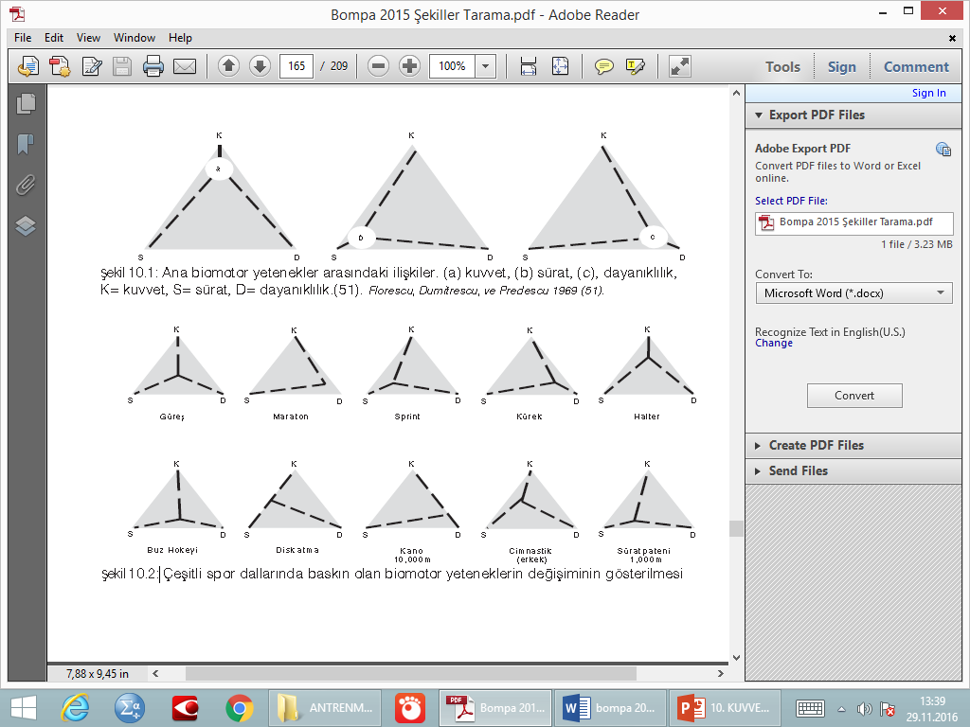

Slide 10
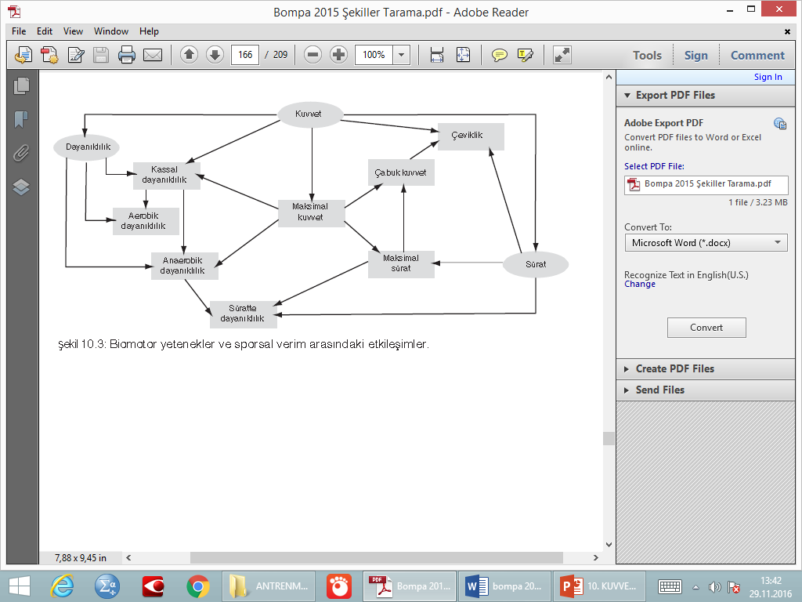

Slide 11
KUVVET
Kuvvet, kas ya da kas grubunun en üst düzeyde kuvvet ya da tork (döngüsel kuvvet) üretebilmesi olarak tanımlanmaktadır (116,117). Kuvvet daha iyi bir tanımlama ile sinir kas sisteminin dış dirençlere karşı kuvvet üretebilmek yeteneği olarak tanımlanmaktadır (187). Kaynaklar incelendiğinde yüksek düzeyde kas kuvvetinin, sporsal verim düzeyi ile anlamlı bir düzeyde ilişkisi olduğunu göstermektedir.

Slide 12
Örneğin kas kuvveti, sprint verimi (16,26,37) ile amerikan futbolu verimi (19,57), futbol verimi (34,65,93,174), voleybol verimi (48,134), buz hokeyi verimi (95), rugby verimi (60) ve aerobik alıştırma verimi (20,94,110,144) ile yakın ilişkide bulunmaktadır. Bu verilerden yola çıkıldığında, kas kuvvetinin çoğu sporsal etkinlikte ana yönlendirici olduğu görülmektedir. Bu bağlamda yaklaşık her spor dalında kuvvet antrenmanı, sinir kas sistemi aracılığı ile kuvvet üretimi ve sporsal verim düzeyinin artırılmasını sağlamaktadır (73,182,183).

Slide 13
Kuvvet, Hız, Kuvvet Geliştirme Oranı, Çabuk Kuvvet
Sporsal etkinlikler incelendiğinde, dış dirençlere karşı kuvvet üretiminin sağlanmasının çok önem kazandığı görülmektedir (129). Nevvton'un ikinci hareket yasasına göre kuvvet üretim kapasitesi çok önemli olmaktadır (denklem için arka sayfaya bakınız). Bu yasaya bağlı olarak kütle ile ivmelenmenin birlikte geliştirilmesinin kuvvet düzeyi üzerinde etkisi bulunmaktadır (denklem 1).

Slide 14
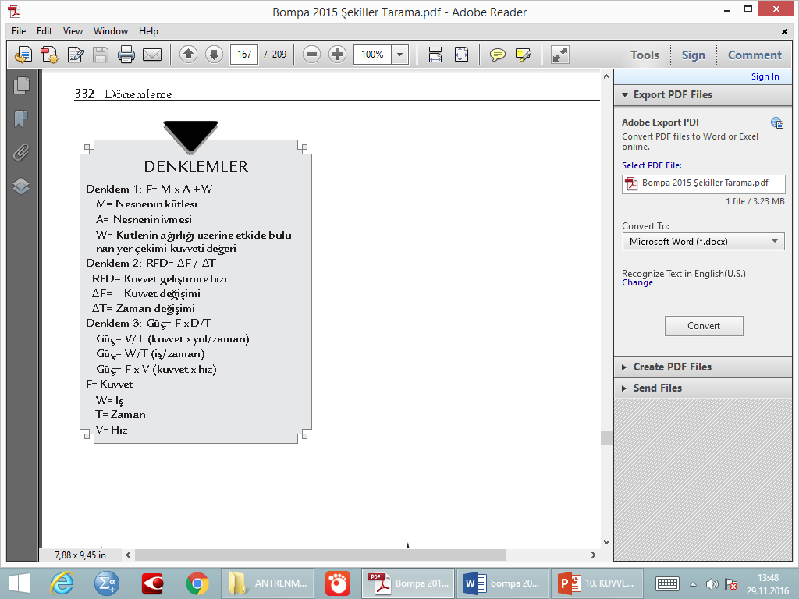

Slide 15
Bu denklem incelendiğinde, ivmenin arttırılması için büyük kuvvet uygulamasının yeterli olacağı kolayca görülecektir. İvme düzeyinin artmasına bağlı olarak da hız düzeyinde artış oluşmakta, böylece de -hareketlerdeki yüksek hızı sağlamak için- gerekli olan, kuvvet düzeyi yada kuvvet üretme kapasitesinin uygulanması kolaylaşmaktadır (187). Bu ilişkiyi destekleyecek bir biçiminde kaynaklar, sürat ve kas kuvveti arasında anlamlı bir ilişki olduğunu göstermektedir (18,26,37).

Slide 16
Kuvvet ve hız arasındaki diğer ilişkiler incelendiğinde, kuvvet ve hız arasında ters ilişkiler olduğu gözükmektedir. Örneğin, dış yükler arttıkça hareket hızında aşamalı olarak azalmaktadır (şekil 10.4) (114,212). Kuvvet antrenmanlarının dönemsel olarak yönlendirilmesinde kuvvet-hız eğrisi, yol gösterici olmaktadır (44,107,113,114,130,138).

Slide 17
Kaynaklar, ağır kuvvet antrenmanları ile elde edilen uyumun, patlayıcı kuvvet antrenmanı ile elde edilen uyum özelliklerinden daha farklı olduğunu vurgulamaktadır (79,78,114,206). Örneğin, kuvvet antrenmanı programında ağır araçların kullanılması daha fazla ise kuvvet hız eğrisinde daha yüksek bir kuvvet düzeyi etkili olmaktadır (şekil 10.5). Buna karşın kullanılan araçların patlayıcı kuvvet gelişimine yönelik olması, eğrinin yüksek düzeyde hız bölümünü et¬kilemektedir (şekil 10.6) (114).

Slide 18
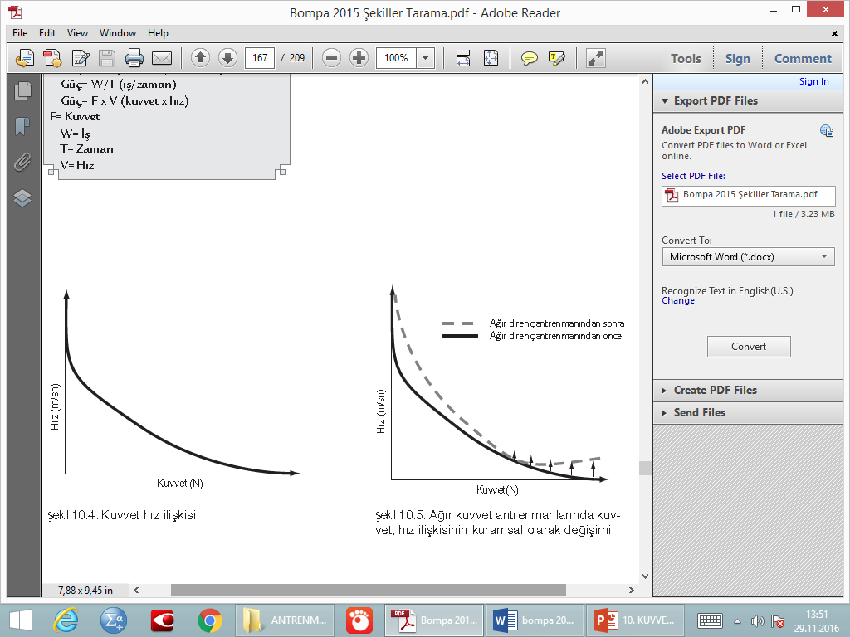

Slide 19
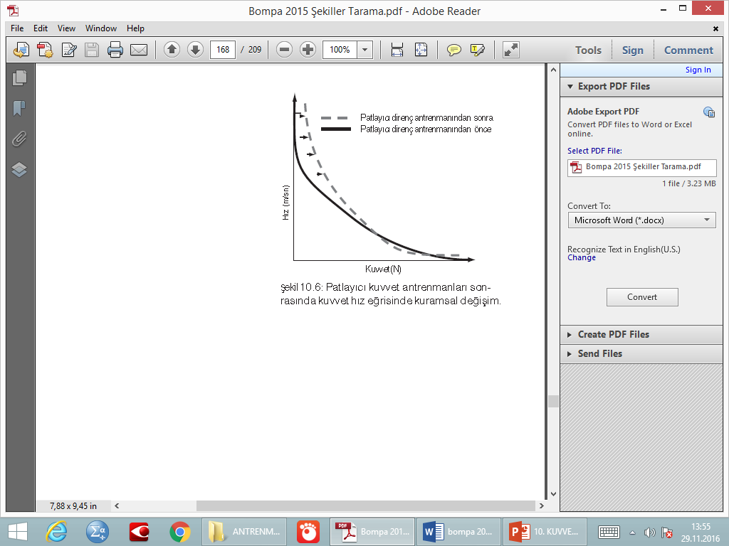

Slide 20
Patlayıcı kuvvet antrenmanının, kuvvet hız eğrisi üzerinde yüksek hız bölümünü etkilemesi, patlayıcı kuvvet antrenmanın sporcunun patlayıcı kas kuvvetini ya da kuvvet geliştirme hızının (RFD) bir sonucu olarak ortaya çıkmaktadır (2,70,79,80,97). RFD ölçütü, diğer değişle hızlı kuvvet üretimi, kuvvet değişiminin zaman içerisindeki değişime bölümü ile elde edilmektedir(bakınız denklem 2) (198).

Slide 21
Yüksek düzeyde RFD nin sağlanması, patlayıcı hareket gerektiren spor dallarında (örneğin, sprint, atlama ve atmada) ve kuvvetin çok kısa sürelerde üretilmesi gereken (-50-250 ms) spor dallarında çok önemli olmaktadır. Bu süre genel olarak maksimal kuvvet düzeyindeki uygulama süresinden (>250 ms) daha kısa olmaktadır
(13,71,163).

Slide 22
Bununla birlikte maksimal kuvvet ve RFD arasında ilişkinin olması (13,136) ve özellikle de ivmelenme yeteneksi üzerinde etkide bulunarak-hareket hızının değiştirilmesine bağlı olarak, sportif verim düzeyinde bir gelişim sağlamaktadır (187). İnsan hareketlerinin tümünde Kuvvet ve hızın birlikte güç (114,187) (bakınız denklem 3) üretmesinden dolayı kuvvet ve hız çok önemlidir

Slide 23
Maksimal kuvvet geliştirebilme kapasitesinin düzeyi, çabuk kuvvet (güç) üretebilme kapasitesi düzeyinin ana belirleyicisidir (162,163). Schmidtbleiçher (162,163), yüklenmelerin aşırı düzeyde azalmasından dolayı, çabuk kuvvet üretimi üzerine maksimal kuvvetin etkisinin azaldığını belirtmektedir. Bu bağlamda Schmidtbleiçher, RFD'nin çok önemli olduğunu vurgulamaktadır (162,163,187). Schmidtbleicher'in bu yaklaşımına karşın bizim anlayışımıza göre, çabuk kuvvet (güç), kuvvet, RFD bir bütünlük içerisinde geliştirilmesi gerekmektedir (187).

Slide 24
Bu yaklaşımlara bağlı olarak çabuk kuvvet (güç) geliştirebilme kapasitesi ya da çalışma hızı, sporda çok önemli bir özellik olarak görülmektedir (73,114,129,162,187). Bu bağlamda çabuk kuvvet (güç) geliştirebilme kapasitesi, çok sayıda sporcunun sportif verim düzeyindeki farklılıkları belirlemektedir (19,57). Çabuk kuvvet (güç) geliştirme kapasitesinin -Maksimal çabuk kuvvet geliştirebilme düzeyi (maksimal güç çıktısı) ve ortalama çabuk kuvvet geliştirme düzeyi (ortalama güç çıktısı) olarak adlandırılan- iki biçimi, sportif verim düzeyinde etkili olmaktadır.

Slide 25
Maksimal çabuk kuvvet geliştirebilme düzeyi, tek hareketlerle maksimal verim düzeyini gerektiren atlamalar, sprint, halter, yön değiştirme ve yer değiştirme gibi etkinliklerde (16,17,73,114,129,187,193) görülmektedir. Ortalama çabuk kuvvet geliştirme düzeyi ise tekrarlı hareketlerden oluşan dayanıklılık koşuları (140), bisiklet (190) ve kuzey alp kayağı gibi etkinliklerde görülmektedir (143).

Slide 26
Kuvveti Etkileyen Etmenler
Kuvvet dış dirençlere karşı, sinir kas sisteminin kuvvet üretme yeteneği olarak tanımlanmaktadır (187). Sporcuların maksimal kuvvet düzeylerini geliştirmeleri, (a) harekete katılan motor birim sayısı, (b) motor birim ateşleme hızı, (c) motor birimlerin eşlemesi (senkronizesi), (d) gerilme-kısalma döngüsünün kullanılması, (e) sinir-kas uyarımlarının engellemesi düzeyi, (f) kas tipi ve (g) kas hipertrofısi düzeyi (180,187) gibi yedi özelliğe bağlı olarak sağlanmaktadır.

Slide 27
Motor Birim Katılımı(recruitment)
Motor birim katılımı, eyleme katılan motor birimlerinin sayısına bağlı olarak belirlenmektedir (40,88). Eğer çok sayıda motor birim etkinliğe katılırsa, kaslardaki kuvvet düzeyi de artmaktadır. Katılımın artışı, küçük motor birimlerden büyük motor birimlere doğru sağlanmaktadır (88). Henneman vd. (88), Henneman kütle ilkesi olarak adlandırılan, etkinliğe katılan motor birimlerin büyüklüğü konusunda bir yaklaşım önermektedirler.

Slide 28
Bu yaklaşıma göre büyük motor birimler -yüksek etkinliğe katılma eşiklerinden dolayı-, küçük motor birimlerden sonra etkinliğe katılmaktadırlar. Bu bağlamda büyük motor birimler, yüksek dış yüklerde etkinliğe katılmak için uyarılmaktadır (49,73). Buna karşın motor birimlerin etkinliğe katılma biçimi sadece etkide bulan dış kuvvetlere göre belirlenmemektedir (73). Aynı zamanda kasılma hızı (73), kas kasılması biçimi (45) ve kasların metabolik düzeyi de motor birim katılımı biçimde etkili olmaktadır (106,137) .

Slide 29
Motor Birim Ateşleme Hızı (Oranı)
Ateşleme hızı, motor birim ateşleme sıklığı ile belirlenmektedir (40). Ateşleme hızı ile ek motor birimlerin katılımı olmaksızın, kaslarda kuvvet gelişimini sağlamaktadır (73). Van Cutsem vd. (197) ateşleme hızını, istemli kasılma hızını anlamlı bir biçimde belirlediğini belirtmektedirler. Bu özelliklerine bağlı olarak, yüksek motor birim ateşleme hızı, yük¬sek oranda kuvvet gelişimini desteklemektedir (2,52,197,199).

Slide 30
Patlayıcı biçimde yüksek çabuk kuvvet gelişimin sağlayan alıştırmalar (örneğin, halter, plyometrik, jump suqat), motor birim ateşleme hızını arttırdığından dolayı (40,70) motor birimleri ateşleme hızı değerlerini de değiştirmektedir.

Slide 31
Motor Birim Eşlenmesi (Senkronizesi)
Düşük sertlikteki kas etkinliklerinde çalışan fibrillere bağlı olarak motor birim ateşleme biçimi, eşlenmesiz (senkronize olmayan) bir biçimde ortaya çıkmaktadır (187). Eşlenme-siz motor birim ateşleme hızı, bir motor birimin -başka etkinliklere katılmasından dolayı-etkin olmamasından kaynaklanmaktadır. Buna karşın motor birim eşlenmesi ile çok sayıda motor birim anında etkinliğe katılmakta (61,119) ve böylece de çabuk kuvvet üretiminin artması sağlanmaktadır (135). Bazı araştırmalar, motor birim eşlenmesinin doğrudan doğruya maksimal kuvvet üretimi üzerine etkide bu-lunmadığını vurgulamaktadırlar (164,208).

Slide 32
Motor birim eşlenmesi ve kuvvet üretim kapasitesi arasındaki ilişkiyi destekleyen bulgular, kuvvet antrenmanı yapan sporcularda yüksek düzeyde motor eşlenmesi olduğunu vurgulamaktadırlar (166). Bununla birlikte, motor birim eşlenmesi yüksek bir düzeyde kuvvet geliştirme hızı üzerine etkide bulunmaktadırlar (164). Bu bulgulardan yola çıkıldığında, motor birim eşlenmesi hızlı kas kasılmaları aracılığı ile kuvvet gelişiminde önemli bir işlevi bulunmaktadır (164). Motor birim eşlenmesinin -özellikle çok sayıda kasın aynı zamanda etkinliğe katıldığı durumlarda kasların etkinliğe katılımı koordine ederek uygulama verimi üzerinde büyük katkıları olduğu belirtilmektedir (164).

Slide 33
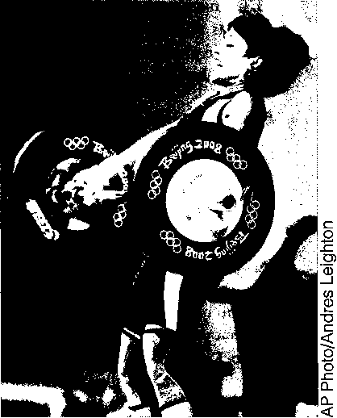
Kuvvet gelişimine kas tipleri ve kas hipertrofi düzeyi gibi çok sayıda etmen etkide bulunmaktadır.

Slide 34
Gerilme-Kısalma Döngüsü
Gerilme-kısalma döngüsü (GKD), eksantrik ve konsantrik evrelerin kas etkinliğinin bütünlüğünü tanımlamaktadır (117,118). Gerilme-kısalma döngüsü aynı zamanda, plyometrik kas etkinliği olarak da değerlendirilmektedir (187). Bunun nedeni ise eksantrik kas etkinliğinin (kasların uzaması), konsantrik kas kasılması etkinliğinden (kasların kısalması) önce gerçeklemesinde kaynaklandığı belirtilmektedir (118).

Slide 35
Buna bağlı olarak gerilme-kısalma döngüsü, hare¬ketin son bölümünde (konsantrik kas etkinliğinde) etkiyi ortaya çıkarmaktadır (117,118). Bu etkiye bağlı olarak ortaya çıkan verim düzeyindeki artış, eksantrik evrede elastik enerjinin yedeklenmesi (30,118), gerilme refleksinin etkinliğe katılması (119) ve kas etkinliğinin en iyi durama getirilmesine bağlı olarak ortaya çıkmaktadır (3,23). Çeşitli araştırmalar, maksimal kuvvet düzeyini arttıran kuvvet antrenmanlarının, gerilme-kısalma döngüsünün etkinliğini de arttırdığını göstermektedir (3,38).

Slide 36
Sinir-Kas Uyarımlarının Engellenmesi
Sinirsel engelleme, çeşitli kas ve eklem reseptörlerinden alınan kuvvet üretimini engelleyici, sinirsel dönütleri ile ortaya çıkmaktadır (61,187). Örneğin, koruyucu bir işlevi olan golgi tendon organı, maksimal ya da maksimal yakın etkinliklerde kasları kötü etkilerden korumaktadır (61).

Slide 37
Buna karşın bu koruma mekanizmasının sinirsel etkinlik uygulaması değiştirilirse, diğer bir değişle engelleme ortadan kaldırılırsa, kuvvetin üretim kapasitesi de artmaktadır (111). Bu düşünceyi araştırmalarda desteklemektedir. Örneğin, Aagaard vd. (3)’nin yaptığı araştırmada 14 haftalık ağır kuvvet antrenmanının, anlamlı bir biçimdi sinir kas engellemesi tepkilerini azaltığım göstermektedir. Bu bağlamda uyarım engellemelerinin azalması, kuvvet üretim kapasitesini arttıran bir antrenman sonuçlarına neden olmaktadır (3).

Slide 38
Kas Fibril Tipi
Kuvvet ve çabuk kuvvet sporcuları üzerinde uzun süreli yapılan araştırmalar, bu sporcuların yüksek oranda (53,60) tip II (hızlı kasılan) fibrülere sahip olduğunu göstermiştir (58,59,81,84,1 §3,191), Bu tür spor dallarında kaş fibril tiplerinin özellikle, -sporcunun makşjmal kaş kuvvetini ve çabuk kuvvet (güç) geliştirme kapasitesi üzerine etkide bulunmasından dolayı- hızlı kasılan kas fibrillerinin olması çok önem kapanmaktadır (§8,59,153,154,192).

Slide 39
Fry vd. (58), haltercilerde tip l| fibril yoğunluğu ile maksimal kal¬dırış arasında koparmada (r=,94) ve silkmede (r=.78) düzeyinde anlamlı bir ilişki bulun¬duğunu belirtmektedir. Sporculardaki kas tipi dağılımı, benzer biçimde sporcuların dikey sıçrama yeteneklerini de etkilemektedir (r=.79).

Slide 40
Bunun tersi bir yaklaşım da yüksek yüzde ile tip I (yavaş kasılan) kas fıbrillerine sahip olan dayanıklılık sporcuların da (21,192) yüksek maksimal oksijen tüketimi düzeyi (21) ve düşük maksimal kuvvet üretim kapasi¬tesi gözükmektedir. Buna bağlı olarak; yüksek yoğunlukta tip II kas fıbrillerine sahip olan sporcuların, yüksek düzeyde kuvvet ve çabuk kuvvet gerektiren spor dallarında avantajlı olacağı açık bir biçimde görülmektedir. Diğer yandan, yüksek oranda tip I fibrillerine sa¬hip olan sporcuların da dayanıklılık alıştırmalarında avantajlı olmaktadırlar.

Slide 41
Kas Hipertrofısi
Kasın enine kesit alanında artış, kuvvet antrenmanına bir yanıt ©larak kas hipertrofısini sağlamaktadır (1,52). Enine kesit alanındaki artış, kas içerisindeki kontraktil (kasılgan) bi= rimlerin artışına bağlı olarak kuvvet üretimi potansiyelini arttırmaktadır (10,52,203), Tip II kas fibrilleri büyük bir oranda biçim değiştirici (plastik) özelliği taşımaktadır, Bu biçim değiştirici özellikler,- antrenmana bir yanıt olarak hipertrofınin oluşması sırasında ve bu fibril tiplerinde atrofınin (kas erimesi) oluşmasına neden olan azaltılmış antrenman(det-raining) koşullarında- hızlı bir biçimde ortaya çıkmaktadır. (52,82).

Slide 42
Kuvvet Antrenmanında Fizyolojik Uyum
Kuvvet antrenmanına fizyolojik uyum, sinirsel ve morfolojik olarak sınıflandırılmaktadır (52). Sinirsel uyum, motor birim katılımı (73), motor birim eşlenmesi (112,135,165-167), motor birim ateşleme oranı (40) ve gerilme refleks etkinliği (52) gibi etmenleri içermekte¬dir.

Slide 43
Morfolojik değişimler ise tüm kas boyutunun değişimi (36), kas hipertrofısi (36,142), kas fibril tipleri değişimi (205) ve kas yapılanmasının değişimini (1668) içermektedir. Bu iki sınıflamanın dışında fizyolojik uyum üzerine, antrenman durumu (161), antrenman uygulamasında kullanılan alıştırma biçimleri (31,142), genetik koşullar (25,35,193,146,194), yaş (104) ve cinsiyet gibi diğer etmenlerde etkime de bulunmaktadır.

Slide 44
Kuvvet antrenmanının gelişiminin ilk evrelerinde öncelikli olarak, sinirsel etmenler et¬kide bulunarak, uzun süreli olarak antrenman uyumu açısından, morfolojik etmenlere göre daha çok etkimede bulunmaktadırlar (161,201). Sinirsel uyum etmenlerinin, uyum süresi 6-20 hafta arasında sürmekte, bu süre uygulanan alıştırmaların biçimine ve kuvvet antrenmanının düzenine bağlı olarak değişmektedir (31,161,201).

Slide 45
Ayrıca uyum süresi; kuvvet antrenmanı sırasında uygulanan alıştırmaların, karmaşıklığına bağlı olarak ta de¬ğişmektedir (31). Chilibeck vd. (31), tek eklemli (squat, koparma, silkme gibi) alıştırma¬lar dışında kalan karmaşık alıştırmalarda sinirsel uyum için çok daha uzun süreye gerekli olduğunu,belirtmektedir. Bu yaklaşımda hipertrofı oluşumu için daha uzun sürelere ge¬reksinim olduğunu ortaya koymaktadırlar.

Slide 46
Buna karşın, üst kol gibi bölgelerdeki sinirsel uyum çok daha hızlı olmaktadır. Örneğin, biceps curl alıştırmasında 10 haftadan sonra hipertrofı oluşmaktadır. Buna karşın, bacak pres (leg press) alıştırmalarında anlamlı bir hipertrofı gelişimi, 20 hafta sonra ortaya çıkmaktadır. Bu verilerden yola çıkıldığında, kuvvet antrenmanında uygulanan alıştırmaların niteliğinin -sinirsel ya da hipertrofık-, uyum düzeyi üzerine etkide bulunduğu söylenebilmektedir.

Slide 47
Sinirsel Uyum
Kuvvet antrenmanına başlandığında öncelikli olarak, motor öğrenme ve koordinasyon etkisine bağlı olarak bir uyum ortaya çıkmaktadır (158). Bu uyum, hareketlerin çok özel bir biçimde uygulanmasına ve kas kasılmasının ardaşık sıralı (52) olarak düzenli bir bi¬çimde gerçekleştirilmesi ile oluşmakta, böylece uygulanan becerilerin, uygulama düzeyine bağlı olarak da kuvvet gelişimi elde edilmektedir.

Slide 48
Kuvvet antrenmanı, motor birim katılımı (73,197), motor birim ateşleme oranı (2,40,73) ve motor birim eşlenmesinin geliştirilmesi potansiyelini de sağlamaktadır (166). Kuvvet antrenmanında bu türden bir antrenman, sinirsel uyumun gerçekleştirilmesini sağlamak¬tadır. Örneğin, yüksek sertlikli ya da ağırlıktaki patlayıcı kuvvet antrenmanları, motor bi¬rim katılımı eşiğinin düşmesine (73,197) ve motor birim ateşleme hızının artmasına ne¬den olmaktadır (2,40,197).

Slide 49
Ağır yüklenmeli kuvvet antrenmanı uygulaması, motor birim eşlenmesi artırmakta (164) ve sinirsel uyarım engellemesini azaltmaktadır (3). Bu sinirsel uyum durumları, kuvvet üretme kapasitesini ve kuvvet üretme oranını arttırmakta, bu iki özelliğin de birlikte artışı sporsal verim düzeyi üzerine olumlu etkimede bulunmaktadır.

Slide 50
Morfolojik Uyum
Kuvvet antrenmanlarına bir yanıt olarak ortaya çıkan kas hipertrofisi, kassal yapılanma¬da da değişiklikler oluşturmaktadır (168). Bu yapısal değişim, kuvvet üretme kapasitesinin artışını sağlayan kontraktil (kasılgan) öğelerin de artışını sağlamaktadır (52). Çok sayıda kuvvet antrenmanları üzerine yapılan alıştırmalar, anlamlı bir yapısal değişiklik olarak, kas hipertrofısi düzeyinin artma olduğunu belirtmektedirler (3,52,75,83,89,168,178).

Slide 51
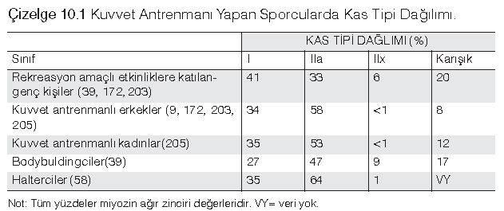

Slide 52
Kısa süreli kuvvet antrenmanı üzerine yapılan çalışmalar, tip II kas fibrillerinde anlamlı bir hipertrofi olduğunu (1,41,98,195,203,205), uzun süreli araştırmalar ise tip II ve tip I fibri-lerinin ikisinde de hipertrofi oluştuğunu göstermektedir (82,125).

Slide 53
Kas hipertrofisi, iskelet kası fibrilerinin enine kesitinde, anlamlı bir artışa neden olmakta bu durumda, kontraktil (kasılgan) öğelerin artışına (52) ve kas yüzeyindeki dağılımların artmasına neden olmak¬tadır (1). Bu iki morfolojik uyum biçimi, kuvvet antrenmanı uygulamasına bağlı olarak anlamlı düzeyde bir uyumun ortaya çıktığını göstermektedir (1,52).

Slide 54
Antrenman uygulamasına bağlı olarak kaslarda, değişik morfolojik uyumlarda ortaya çıkmaktadır. Patlayıcı kuvvet antrenmanı, anlamlı bir biçimde tip II fibril boyutunu art¬tırmakta, ayrıca anlamlı bir biçimde kasın enine kesintinde, tip I ve tip II kas tiplerinin oranını değiştirmekte, bu da maksimal kuvvet ve çabuk kuvvet kapasitesinin artışında etken olmaktadır (55,74,187).

Slide 55
Bu yaklaşımı, Fry'in yaptığı araştırma desteklemektedir. Fry (55), haltercilerdeki tip II ve tip I kas fibril oranlarının, povverlifter ve bodybuildingci-lerden daha fazla olduğunu göstermiştir. Bu bulgular, patlayıcı biçimdeki kuvvet antren¬manlarının, iskelet kasları üzerinde morfoljik değişikler yaptığını göstermektedir.

Slide 56
Kuvvet antrenmanlarına morfolojik uyum açısında olumlu bir değişim ise kas fibril tiple¬rinin değişimidir (52,205). Kuvvet antrenmanı sonucu, tip llx fibril dağılımının azalması, tip İla dağılımın artmasını ortaya çıkmaktadır (29,83,178,205).

Slide 57
Bu çalışmadaki sonuçlar, yeni çalışmalar ile desteklenmelidir. Yeni araştırmalar, antrenman ya da azaltılmış ant¬renman koşullarında antrenman uyarılarmdaki büyük değişimlere bağlı olarak kaslarda yüksek oranda biçim değiştirme ortaya koymaktadır (62,126,196,205).

Slide 58
Kas yapısını inceleyen araştırmalar, benzer kas lifleri dağılımlarda miyozin ağır zincir¬lerinin (MHC), yüksek olduğunu göstermektedir (52,55,126,205). Miyozin ağır zinciri dağılımı, kas tiplerini belirleme yöntemi için önemli bir ölçüt olarak görülmektedir (55). Bununla birlikte çoğu kaynakta, miyozin ağır zinciri sınıfında (tip I, tip İla ve tip llx) olan fibril yapısının dışında karışıkfıbrillerde de (tip I / İla, tip I / İla/ llxve tip İla/ llx) miyozin ağır zincirlerinin gözüktüğünü göstermektedir.

Slide 59
Bu karışık fibril özellikleri, kuvvet antren¬manı (205), dayanıklılık antrenmanı (196) ya da yatakta dinlenmede (62) değişmekte¬dir. Tip llx, İla ya da tip I fıbrilleri antrenmanla değiştirilebilmektedir. Bu değişim, kuvvet antrenmanı yapan sporcularda, sporcunun özelliklerine göre de değişik biçimlerde ortaya çıkmaktadır (çizelge 10.1).

Slide 60
Kuvvet Biçimleri
Kuvvet antrenmanları, kuvvetin değişik biçimlerdeki görünümlerine uygun olarak dü-zenlenmektedir. Spor dalının özelliklerine ve verim düzeyi ile kuvvet arasındaki ilişkilere bağlı olarak antrenörler, antrenmanlarını yapılandırarak, kuvvet gelişimi ile verim düze¬yinde artışı sağlamayı amaçlamaktadırlar. Aşağıda kuvvetin görünüş biçimlerinden bazı¬ları verilmektedir:

Slide 61
Genel Kuvvet: Genel kuvvet, tüm kasların kuvvet düzeyini tanımlamaktadır. Bu kuvvet bi¬çimi kuvvet programlarını oluşturmakta ve verim düzeyinin gelişimine katkıda bulunmak¬tadır. Antrenörler hazırlık döneminde, genel kuvvet antrenmanın uygulamalı ya da yeni başlayan sporcuların, ilk yıllarında genel kuvvet antrenmanını uygulamalıdırlar. Eğer genel kuvvet düzeyi, yeterli düzeyde geliştirilemez ise sporcunun gelişimi de yetersiz kalmaktadır.

Slide 62
Özel Kuvvet: Özel Kuvvet, sporsal etkinliğin özelliklerine bağlı olarak, kas gruplarının hareket düzeyine uygun bir biçimde geliştirilme olarak tanımlanmaktadır. Sporcular özel kuvveti, genetikle hazırlık döneminin sonunda kullanmaktadırlar.

Slide 63
Çabuk Kuvvet: Çabuk kuvvet, yüksek hızda ve çabuk bir biçimde kuvvet gelişimi sağla¬ma özelliği olarak tanımlanmaktadır. Çabuk kuvvet çoğu spor dalında özellikle de takım sporlarında çok önemli olarak görülmektedir. Çabuk kuvvet, özel hazırlık evresinde ve yarışma evresinde en iyi biçimde geliştirilmektedir.

Slide 64
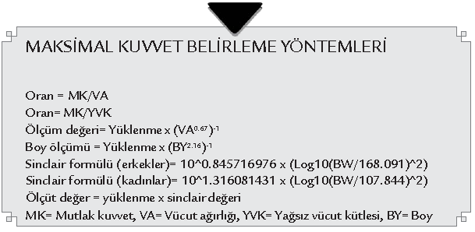

Slide 65
Maksimum Kuvvet: Maksimum kuvvet, maksimum istemli kasılma ile sinir kas sistemin¬de, en yüksek düzeyde kuvvet üretme özelliği olarak tanımlanmaktadır. Maksimal kuvvet, sporcunun ağırlıkları yüksek düzeyde kaldıkları durumlarda ortaya çıkmaktadır. Maksimal kuvvet, kassal dayanıklılık, ağırlık kaldırma düzeyi ve sürat ile ilişkili olarak değişmektedir.

Slide 66
Kassal Dayanıklılık: Kassal dayanıklılık, sinir kas sisteminin uzun süreli olarak, tekrarlı bir biçimde kuvvet üretimi sürdürebilme özelliği olarak tanımlanmaktadır . Özel yüklenmeler ile ağırlığın toplam tekrar sayısı kassal dayanıklılık düzeyinin belirleyicisidir.

Slide 67
Mutlak (Absolut) Kuvvet: Mutlak kuvvet, vücut ağırlığı göz önüne alınmadan üreti¬len toplam kuvvet düzeyini tanımlamaktadır. Bazı spor dallarında (gülle atma, amerikan futbolu, ya da halter ve güreşte, süper ağır kilolarda) sporcular çok yüksek düzeyde kas kuvvetine gereksinimleri bulunmaktadır. Sporcunun mutlak maksimal kuvvet kapasite¬si, 1 tekrar maksimum testi (1 TM) ölçülmektedir. Antrenman dönemlemesi içerisinde maksimal kuvvet kapasitesinin belirlenmesi, antrenman yüklerinin belirlenmesi amacı ile kullanılmaktadır.

Slide 68
Görece (Relatif) Kuvvet: Görece kuvvet, sporcunun maksimal kuvveti ile, vücut ağırlı¬ğı ya da yağsız vücut kütlesi arasındaki oran olarak tanımlanmaktadır. Görece kuvvetin belirlenmesinde, sporcunun mutlak kuvvet değeri onun, vücut ağırlığına bölünmektedir (185). Buna karşın çok sayıda araştırmacılar, mutlak kuvvetin vücut ağırlığına bölün¬mesi ile elde edilen değerin, yanlış bir yorumlama olarak görece kuvvet değerini verme¬diğini, bunun yanlış bir yorumlama olduğunu, buna gerekçe olarak da kuvvet ile vücut kitlesi arasındaki ilişkinin doğrusal (linear) olmadığını öne sürmektedirler (14,139,185). Bu orantı yöntemi, çoğunlukla bireyler arasındaki farkları belirlemek için kullanılmakta¬dır (14,213). Görece kuvvetin belirlenmesinde, kullanılan çok sayıda başka yöntemde (53,175,185) bulunmaktadır (aşağıdaki sekile bakınız). Burada sunulan ölçüm teknikleri ile görece kuvvetin belirlenmesi yapılmaktadır. Bu formüller içerisindeki sinelair formülü¬nün (175) kullanımı, görece kuvvetin saptanması için diğer formüllere göre daha iyi bir kestirim olanağı sunmaktadır.

Slide 69
KUVVET ANTRENMANI YÖNTEMLERİ
Kuvvet antrenmanı ya da direnç antrenmanlarında dirençle yapılan yüklenmeler ile kas kuvvet ve çabuk kuvveti (gücü) geliştirmektedir. Kuvvet antrenmanının amacına bağlı ola¬rak, çok sayıda direnç alıştırmaları yöntemi kullanılmaktadır (bakınız aşağıdaki kutudaki direnç uygulama yöntemleri). Kuvvet antrenmanında öncelikli olarak kullanılan yöntem¬lerden birisi, serbest ağırlıklardır. Serbest ağırlıklar yöntemi, kuvvet ve çabuk kuvvet (güç) gelişimi için plyometrik, sağlık topu çalışması ve çeviklik antrenmanı ile birlikte bütünleşik olarak kullanılmaktadır.

Slide 70
Sporcunun spor dalına uygun olarak gerçekleştirilen Çok eklemli kütle geliştirici alıştırmalar (örneğin, koparma, silkme, çekme ve squat gibi), tek eklemli küçük kas gruplarını çalıştırıcı alıştırmalara, büyük bir kuvvet aktarımı da sağlamaktadır. Kuvvet antrenmanını uygulamak için antrenörler öncelikli olarak aşamalı artan yüklen¬me ilkesini kullanmalıdırlar. Aşamalı artan yüklenme ilkesi ile yüklenmeler değiştirilerek kasların, antrenman uyaranlarına uyum göstermesi sağlanmaktadır (50). Aşamalı artan yüklenme ilkesi, antrenman öğelerinin çeşitli biçimlerde değiştirilmesi ile -örneğin, direnç¬lerin değiştirilmesi, tekrarların ya da set sayılarının değiştirilmesi, antrenman sıklığının çeşitlendirilmesi, setlerde ya da tekrarlar arasındaki dinlenme aralarının değiştirilmesi ve antrenmandaki alıştırmaların değiştirilmesi ile- sağlanmaktadır (12).

Slide 71
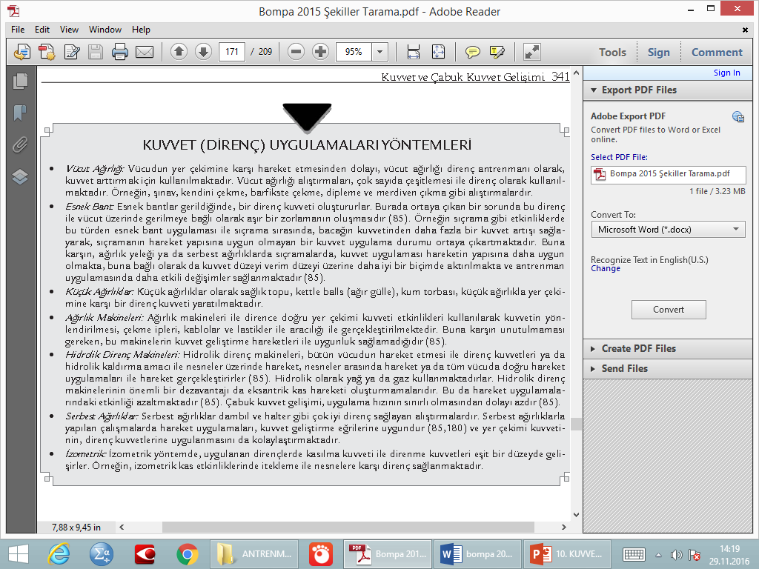

Slide 72
ANTRENMAN DEĞİŞKENLERİNİN YÖNLENDİRİLMESİ
Etkili bir kuvvet antrenmanının düzenlenmesi için; dönemleme sürecinde çok sayıda et¬meninin düzenli olarak yönlendirilmesi gerekmektedir. Antrenörler, antrenman planlarını en uygun duruma getirebilmek için antrenman kapsamı ve sertliğini yöntemsel olarak da düzenlemelidirler. Antrenmanın ilk aşamalarında örneğin hazırlık evresinde, antrenman kapsamı yüksek, antrenman sertliği düşük ve spor dalına özgü antrenman uygulamala¬rı ise en az düzeyde tutulmaktadır. Sporcular yarışma dönemine doğru yaklaştıklarında genel olarak, antrenman kapsamı azalmakta, antrenman sertliği artmakta ve spor da¬lına özgü antrenman düzeyi de artmaktadır. Bu bağlamda öncelikli olarak antrenman kapsamı ve sertliğinin yönlendirilmesi, çok önem kazanmaktadır. Bunun yanı sıra, diğer değişkenlerin, -antrenman sıklığı, alıştırmaları sırası, dinlenme araları ve uygulanacak alış¬tırmaların seçimi vb- yönlendirilmesi de gerekmektedir.

Slide 73
Antrenman Kapsamı
Antrenman kapsamı, yapılan çalışmaların toplamıdır ve toplam antrenman saati, kal¬dırılan ağırlığın kg, her antrenman birimindeki kaldırılan metrik ton yada kısa ton düzeyi, antrenmanın evresi, set ve tekrar sayısı ile tamamlanarak değerlendirilmektedir. (24). Kay¬naklarda antrenman kapsamı genel olarak, metrik ton (11,46,133) ya da yüklenme kapsa¬mı ile belirlenmektedir (180-187). Çok sayıda yazar da metrik tonu (yüklenme kapsamını), antrenman kapsamını belirlemek için en iyi yöntem olarak değerlendirmektedir (180-187). Bir metrik ton, 1000 kg eşittir. Kısa ton ise 1102.3 kg dır. Antrenman biriminin kapsamı ise kaldırlan ağırlık ile set sayısı ve tekrarların sayısının çarpımı, -diğer bir değişle yüklenme kapsamı- değerini vermektedir (bakınız çizelge 10.2).

Slide 74
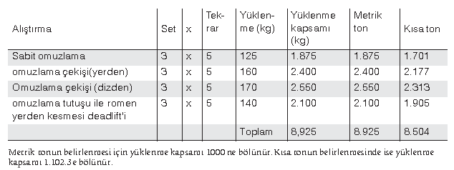
Çizelge 10.2 Antrenman Kapsamı Hesaplaması Örneği.

Slide 75
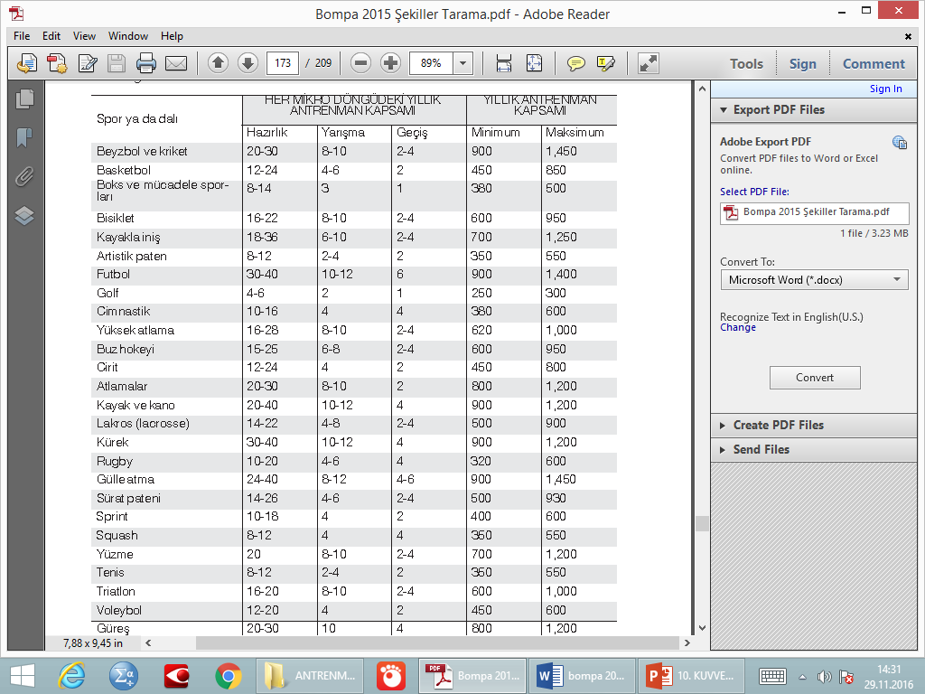
Çizelge 10.3 Yıllık Kuvvet Antrenmanında Metrik Ton Olarak Antrenman Kapsamı¬nın Dağılımı

Slide 76
Buna karşın, antrenman kapsamını belirlemek için çok değişik yöntemlerde kullanıl¬maktadır. Bazı yazarlar, 1 TM'un %80'nin (11,150) üzerindeki bir tekrarı 1 TM kabul ederek, antrenmandaki tüm yüklenmeleri bu değere göre belirlemektedirler (180). Yıllık antrenman planında toplam antrenman kapsamı,üst düzey halterciler için 3726 metrik ton (11), olarak belirtilmekte ve bunun 2789 metrik tonu hazırlık evresinde, 937 metrik tonu yarışma evresinde uygulanmaktadır. Bir antrenman biriminde uygulanan metrik to¬nun sayısı, sporcunun antrenman yaşına, gelişim düzeyine ve antrenmanın evresine göre belirlenmektedir. Sporcular geliştikçe, daha yüksek antrenman birimi ya da mikro döngü kapsamını gerçekleştirebilmektedirler. Örneğin, halterciler için bir mikro döngü de 10 ile 60 metrik tonun yapılması, şaşırtıcı olmamaktadır (11,46). Mikro döngü kapsamı ise spor dalına ve antrenman evresine bağlı olarak değişmektedir (bakınız çizelge 10.3).

Slide 77
Antrenman Sertliği (Yeğinliği, Şiddeti)
Antrenman sertliği, toplam yüklenmeye bağlı yüklenme değişimini belirlemek için kulla-nılmaktadır. Antrenman birimi sertliği ise antrenman kapsamının toplam tekrar sayısına bölünmesi ile belirlenmektedir (173).

Slide 78
Kuvvet antrenmanlarında yüklenmeleri belirlemek için kullanılacak en iyi yöntem, 1 TM'nin yüzdesine göre yüklenmelerin belirlenmesidir (115). Bazı kuvvet ve kondisyon alanında çalışan uzmanlar, antrenman sertliğini belirlemek için maksimal düzeyde yapı¬lan 1TM yerine, maksimum tekrar alanlarınında yapılan tekrarları (örneğin, 1-3 TM, 8-12 TM ya da 13-15 TM vb.) yüklenme düzeyini yada diğer bir değişle antrenman sertliğini belirlemek için kullanmaktadırlar (29,50).

Slide 79
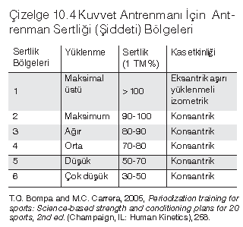

Slide 80
Buna karşın, maksimal kuvvet gelişiminde bu yöntemle yüklenmelerin belirlenmesi, antrenmanda ortaya çıkan kuvvet kaybından dola¬yı bu yöntemin uygun bir yöntem olup olmadığı konusunda tartışmaları da ortaya çıkartmakta¬dır (105,148,179). lzquierdo vd. (105), çoklu tekrarlara göre belirlenen yüklenmelerin, diğer yöntemlere göre daha düşük düzeyde gelişim sağladığını belirtmektedir. Bu düşünceye diğer bir destek de Peterson vd. (148), yaptıkları meta analiz sonuçları vermektedir.

Slide 81
Bu sonuçlar, bu türden yüklenmelerin maksimal kuvvet kazanı-mını ortaya çıkartmadığını göstermektedir. Bu bulgulara bağlı olarak yüklenmelerin belirlen¬mesi için, 1 TM'nin yüzdesinin belirlenmesi en iyi yöntem olarak değerlendirilmektedir.

Slide 82
1 TM'un çeşitli yüzdelerine göre bir yüklenme yaklaşımı tarafımızdan tasarlanmıştır (çizelge 10.4). Bu yaklaşımda sertlik bölgeleri (şekil 10.7), kassal dayanıklılık, çabuk kuvvet (güç) ve maksimal kuvveti geliştirebilmek için ilişkilendirilmiştir. Maksimal kuvvet genel olarak, 1 TM'un %80'i üzerinde (55) yüklenmelerle geliştirebilmekte, kassal dayanıklılık ise 1 TM'un %20-80'i arasında geliştirilebilmektedir. Çabuk kuvvet ise alıştırmaya bağlı olarak,1 TM'un %30-80'i arasında geliştirilebilmektedir (114).

Slide 83
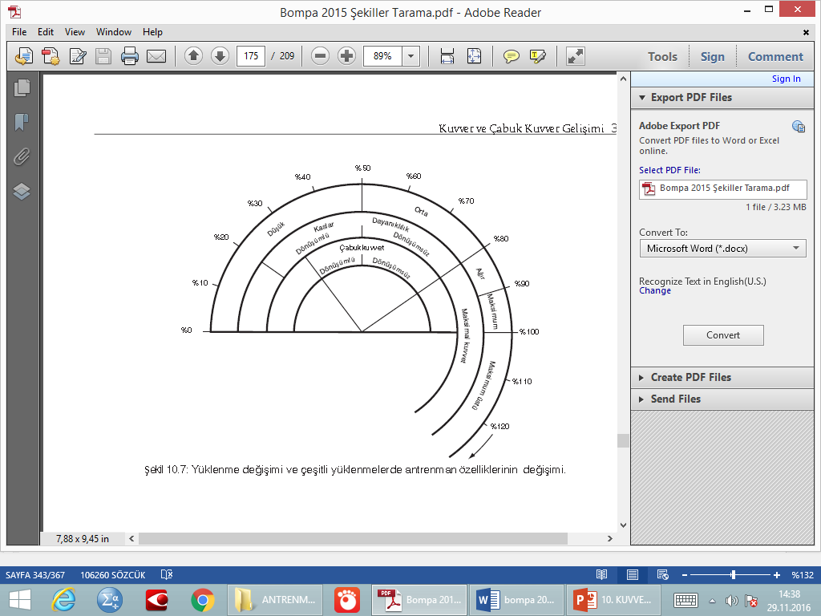

Slide 84
1 TM'un %100 ile %25'i arasındaki sertlik dereceleri, süper maksimal yüklenme olarak de-ğerlendirilmektedir. Sporcular bu yüklenmeleri, yeni 1 TM değerlerini belirlemek, eksant¬rik yüklenme ya da aşırı zorlamalı tekrarlı uygulamalarda kullanılmaktadır (43). Eksantrik yüklenmeler ya da aşırı zorlamalı tekrarlı'uygulamalar, kuvvet antrenmanında çok sık kul-lanılmasına karşın, bu türden uygulamalar normal kuvvet antrenmanı ile karşılaştırıldı¬ğında anlamlı bir artış sağlamadığı belirtilmektedir (43).

Slide 85
Süper maksimal yüklenmeler, sadece yüksek düzeyde kuvvet antrenmanlı sporcular tarafından ve seyrek olarak kullanıl¬malıdır. Ajan ve Baroğa (11), yıllık antrenman kapsamının, sadece %5'in 1 TM'un ya da daha fazla sertlikte uygulanmasının gerekli olduğunu belirtmektedir.

Slide 86
ITM'un %90 ile %100 arasındaki antrenman yükleri, maksimum yüklenme olarak değer-lendirilmektedir. Ağıryüklenme^ TM'un %80-90'ı ağır yüklenme olarak tanımlanmaktadır. 1 TM'un 550 ile %80'i orta sertlik olarak sınıflandırılmakta, %50'in altında kalan yüklenmeler ise düşük sertlikli yüklenmeler olarak değerlendirilmektedir.

Slide 87
Ağırlıklı olarak, yüklen¬meler, orta sertlikte gerçekleştirilmektedir (1 TM'un %50-80). Bu yaklaşıma örnek olarak, haltercilerin kullandıkları yüklenme oranları gösterilebilir: Düşük = %8, orta = %59, ağır = %26, maksimum = %7 (211). Antrenmanda yüklenme değişimi, antrenman evrelerine ve yüklenme yaklaşımlarına göre değiştirilebilmektedir.

Slide 88
Tekrarların sayısı, kullanılan yüklenmelerin düzeyine bağlı olarak değişmektedir (çizelge 10.5). Yüklenme ne kadar yüksek ise, tekrarların sayısı da o derece düşük ol¬maktadır (90,91,171). Bununla birlikte 1 TM'u ile tek¬rar sayısı arasında bir ilişkiden söz etmek zor olmaktadır. Bunun nedeni ise antrenman durumuna, kas kütlesine cinsiyete, alıştırmanın biçimine bağlı olarak değişen, tek¬rar sayısına göre yüklenmelerin biçimlendirilmesidir.

Slide 89
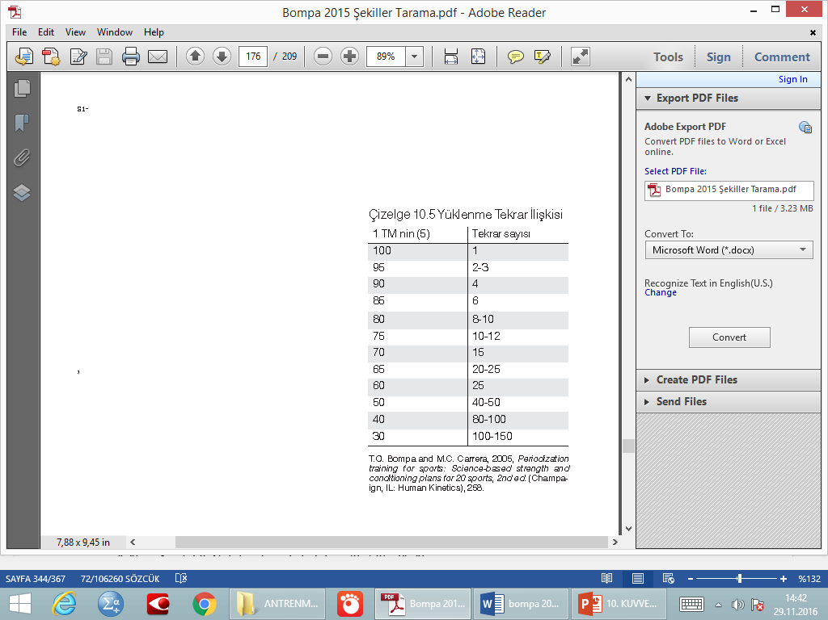

Slide 90
Ör¬neğin, Shimano vd. (171), 1 TM'un %70 ile antrenman yapan, antrenmansız sporcularda squatta 35,9 ± 13.4 tekrar sayısı, benç preste işe 21.6 ± 4.2 tekrar sayısı, kol bükmede ise 17.2 ±3.7 tekrar sayısı saptamıştır. Buna karşın, bireysel olarak antrenman yapanlar, 1 TM'un %60 ile 29.9 ± 7.4 tekrar squatta, 21.7 ± 3.8 tekrar benç pres¬te ve 19 ± 2.9 tekrar sayısı kol bükmede gerçekleştirmiş¬lerdir.

Slide 91
Hoeger vd. (91), antrenman biçimi, antrenman durumu ve cinsiyet farklılıklarının 1 TM'un çeşitli yüzde-lerindeki tekrar sayılarında değişiklik yarattığını vurgula¬maktadırlar. Örneğin, 1 TM'un %40'ı sertlikte yapılan bjr antrenmanda, antrenmansızlar da bacak presinde 80.1 ± 47.9 tekrar sayısını belirtirken, makinede yapılan bacak preste ise 34.9 ± 8.8 olan bir tekrar sayısını belirtmektedir.

Slide 92
Aynı yüzdelerde antrenmansız kadınlardaki tekrarlar, bacak presinde 83.6 ± 38.6 olan bir tek¬rar sayısı saptamışlardır. Burada makinedebenç pres değeri, set olarak uygulanılmadığın-dan dolayı verilmemiştir. Bu bağlamda antrenörler, sporcunun antrenmanını düzenlerken antrenman durumu ve cinsiyet, kas kütlesi ve kuvvet antrenmanının niteliğini göz önüne alarak, 1 TM'agöre belirledikleri tekrar sayısının ne kadar olacağına karar vermelidirler.

Slide 93
Tekrar çizelgesi, özel fizyolojik uyumun sağlanması için kullanılmaktadır (29). Şekil 10.8 de düşük tekrarlı çizelgenin (1-6 tekrar), maksimal kas kuvvetinin gelişimi için en iyi değer olduğunu göstermektedir. Yüksek tekrar sayısı (>10 tekrar), kassal dayanıklılığın gelişimi için uygun değerler olarak görülmektedir (20,29). Yüksek sertlikli dayanıklılık (kısa süreli dayanıklılık), tekrar çizelgesinde görüleceği gibil 0-15 tekrarla geliştirilirken (2-,50), düşük sertlikli dayanıklılık (uzun süreli dayanıklılık) ise 20 tekrardan daha fazla olan tekrarlarla geliştirilmektedir (29).

Slide 94
Çabuk kuvvet (güç) temelli uyumun sağlanması ise antrenman ev¬resine bağlı olarak biçimlendirilen, düşük tekrarlar (1-3 tekrar) ile gerçekleştirilmektedir. Tekrar çizelgesi, antrenman döneminin amacına bağlı olarak gerçekleştirilecek yüklenme¬ler için kullanılmaktadır. Dönemleme içerisinde tekrar çizelgesi, özel uyumun gelişiminin yönlendiricisi olarak kullanılmaktadır.

Slide 95
Set
Geleneksel olarak set kavramı, dizi biçiminde uygulanan tekrarların, dinlenme araları ile kesilerek sürekli bir biçimde uygulanması anlaşılmaktadır (72). Kaynaklar incelendiğinde tek set ile uygulanan antrenman programlarının, kuvvet gelişiminde yetersiz olduğu ve çok setli bir biçimde uygulanan antrenman programlarının ise sporcu olan ve olmayanlarda anlamlı bir biçimde daha büyük bir gelişim sağladığını göstermektedir (148,156).

Slide 96
Peter-son vd. (148), yüklenme-dinlenme döngüsündeki verilerden yola çıkarak, tek set uygula-malarının kuvvet gelişimi için en alt düzeyde uyarım sağladığını, 4-8 set arasındaki uygula¬maları ise kuvvet kazanımı açısından en uygun düzeyde antrenman uyaranlarını sağladığı belirtmektedir. Rhea vd. (156), antrenmanlı ve antrenmansızlar da maksimal kuvvet ka¬zanımı için en az 3 set yapılması gerekli olduğun belirtmektedirler.

Slide 97
Kaynaklar, antren-mansız bireylerde uyumun sağlanması için 3 ya da 4 set gerekli iken, antrenmanlılarda ise daha çok uyum düzeyi sağlama açısından 4 ya da 8 setin gerekli olduğunu belirtmekte¬dirler (148,156).

Slide 98
Bu bağlamda antrenörler, antrenman programını oluştururken bireyin antrenman durumunu göz önüne almalıdırlar. Örneğin, yüksek antrenmanlı -sporcular daha fazla yüklenmelere dayanma özellikleri olduklarından dolayı- daha yüksek sayıda set uygulamalarına gereksinimleri bulunmaktadır. Çok setli uygulamalara sporcunun yük¬sek dayanırlığının olmasının anlamı ise uyum için daha yüksek uyaranların sağlanması ve daha çok kuvvet kazanımı anlamını taşımaktadır.

Slide 99
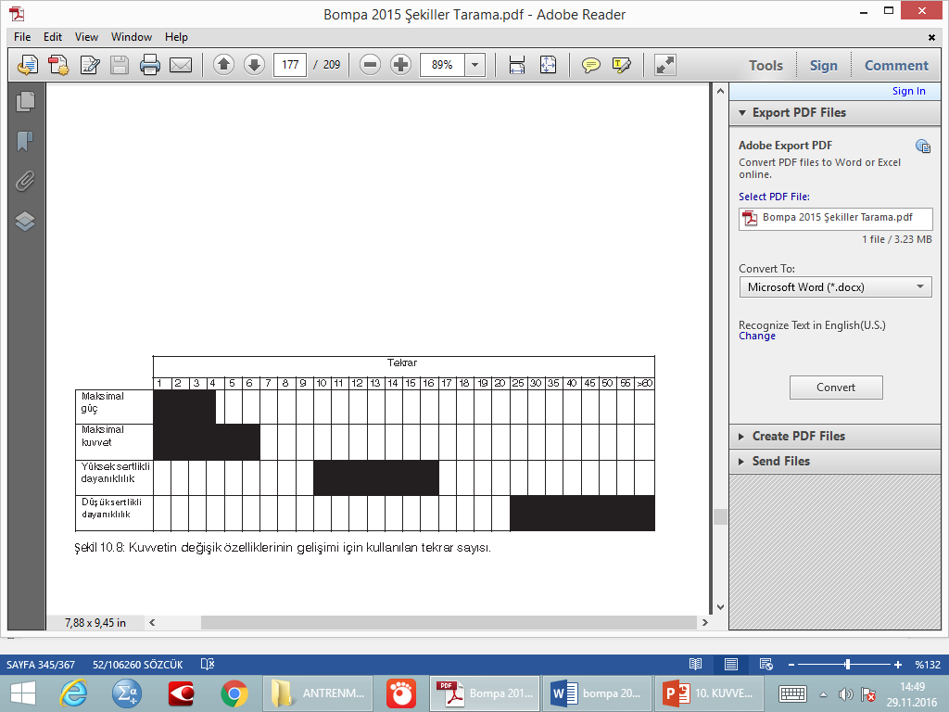

Slide 100
Set uygulamasının geleneksel biçimi, çoğunlukla; antrenman uyaranlarını çeşitlendir¬mek için değiştirilmektedir (72,123,124). Çok sayıda araştırmacı, setler arası dinlenme süresini kısaltılması ile geleneksel set yapısını değiştirilerek, -küme (cluster) set uygulama¬sı olarak tanımlanan- set düzenlemesinin kullanılmasını önermektedirler (72,123,124). Geleneksel set uygulamasında her tekrarda tekrarların hızı, uygulama kuvveti, ve niteliği azalmaktadır.

Slide 101
Buna karşın küme setler uygulamasında setler arası dinlenme arasının 10-30 sn olarak verilmesi, her tekrarın (160) verimsel bir dinlenme ile gerçekleştirilmesine ne¬den olmakta, bu da yüksek düzeyde nitelikli bir tekrar uygulaması ortaya çıkartmaktadır (72).

Slide 102
Setler arası dinlenme süresi, fizyolojik özelliklere göre yönlendirilmelidir. Örneğin, bir sporcu çabuk kuvvet (güç) geliştirme kapasitesini geliştirmek istiyorsa, setler arası din¬lenme süresi olarak 30sn dinlenme aralığını kullanmalıdır. Buna karşın eğer, antrenman amacı yüksek sertlikte dayanıklılık geliştirmek ise setler arasında 10sn dinlenme arası ve¬rilmelidir.

Slide 103
Küme setler, antrenman amacına ve çeşitli etmenlere bağlı olarak yapılandırmaktadır (çizelge 10.6). Küme setlerde değişik yüklenmeler ile çeşitli biçimlerde uygulanabilmekte¬dir (72). Çizelgeler üç farklı tekrar alana göre biçimlendirilmiştir. Düz küme uygulamasın¬da alıştırmaların uygulama sertliği aynı kalırken ,artışlı kümelerde ise alıştırma sertliği her tekrarda artmakta,buna karşın değişken kümelerde ise piramidal antrenmanda olduğu gibi yüklenmeler değişerek uygulanmaktadır (çizelge 10.7). Bilimsel kaynaklar, balistik ya da patlayıcı alıştırmaların (124) uygulanmasında, küme set yaklaşımının, kas hipertrofisi ya da maksimal kas kuvvetinin gelişimini sağlamak için geleneksel set yaklaşımının daha çok kullanışlı olduğunu belirtmektedir (157).

Slide 104
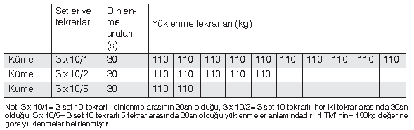
Çizelge 10.6 Sabit Omuzlama Uygulamasında Küme (Cluster) Biçimi Setleme Düzenlemesi Örnekleri

Slide 105
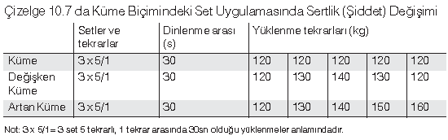

Slide 106
Antrenman setlerinin oluşturulmasında antrenman dönemlerinin belirleyici olduğu da unutulmamalıdır. Örneğin, hazırlık evresi sırasında -eğer yüksek sayıda tekrar ve alıştırma¬lar seçilmişse- düşük set uygulaması kullanılmalıdır. Buna karşın yarışma evresinin baş¬langıcında alıştırmaların sayısı azalırken, setlerin sayısı da artış göstermektedir. Yarışma dönemi içerisinde hem setlerin ve tekrarların sayısı azalmakta, böylece sporcuya teknik ve taktik antrenman için yenilenme şansı yaratılmaktadır.

Slide 107
Setler Arası Dinlenme Süresi
Setler arası dinlenme süresi, -antrenman planının amacına, geliştirilmek istenen kuv¬vet özelliğine ve kullanılan antrenman alıştırmalarının patlayıcılık düzeyine göre belirle¬nen- yüklenme özelliklerine bağlı olarak saptanmaktadır (24). Dinlenme araları, adanezin trifosfat (ATP), fosfokreatin (PCr) ve yorgunluk ortaya çıkartan maddelerin ve kuvvet üretebilme kapasitesinin yenilenmesini sağlayacak, yeterli uzunlukta seçilmelidir (204).

Slide 108
Setler arası dinlenme süresinin seçiminde, set sırasında maddelerin yenilenme özellikleri de önemli bir rol oynamaktadır. Dinlenmeden 30sn'ye sonra, ATP 'nin %70'i yenilen¬mekte ve tüm ATP yenilenmesi ise 3-5dk arasında gerçekleşmektedir (99). 2dk'lık dinlen¬me sonrası PCr'in yaklaşık %84'ü yenilenmekte, 4dk'lık dinlenme sonrasında ise bu oran, PCr yedeklerinin %89 oranında yedeklenmesine ve 8dkJlık dinlenme sonrasında ise PCr'in tam olarak yenilenmesi sağlanmaktadır (87,99,100). Buna bağlı olarak, yüksek kapsamlı bir antrenman sırasında, Idk'nın altındaki dinlenme aralan maddelerin yenilenmesi için yeterli olmamakta, bunun sonucunda da dengesiz bir toparlanma durumu ortaya çık¬maktadır (204).

Slide 109
Kuvvet ve çabuk kuvvet (güç) üretim kapasitesi genel olarak 2-5dk set¬ler arası dinlenme ile gerçekleştirilmektedir (8,22,160,188). Buna karşın setler arasında 1dk dan daha düşük dinlenme araları verildiğinde, kuvvet ve çabuk kuvvet (güç) üretim kapasitesi %12-44 arasında azalmaktadır (8,149,188). Bu bulgulardan yola çıkıldığında 1 dk'ın altında verilen kısa dinlenme sürelerinin yetersiz olduğu, sporcunun kuvvet ve ça¬buk kuvvet (güç) üretim kapasitesini en üst düzeye çıkarmak için en uygun olan yenilenme süresinin 2-5 dk arasında olduğu söylenmektedir.

Slide 110
Bu bağlamda sporcunun kas gelişimini ve çabuk kuvvet (güç) gelişimini en üst düzeye çıkarmak için setler arasında -dinlenme sürelerini çok kısa olarak yapmanın yeterli din¬lenme olanağını sağlamamasından dolayı- yararlı olmamaktadır (204). Buna karşın kas-sal dayanıklılığı sağlamak için uygulanan kuvvet antrenman programlarında, kısa süreli dinlenme araları olumluluk sağlamaktadır.

Slide 111
Diğer bir değişle yüksek kapsamlı antrenman
aralarında kısa süreli dinlenme aralarının verilmesi, dayanıklılık verim düzeyi amaçlı, fiz¬yolojik uyumları sağlamaktadır. Bu uyum belirtileri ise kılcal damarların yoğunluluğunun, mitokondira yoğunluğunun ve tamponlama kapasitesin artması olarak ortaya çıkmakta¬dır (204). Kaynaklar incelendiğinde kısa süreli dinlenme aralıklarıyla yapılan antrenman uygulamalarının, kassal dayanıklılık üzerinde etkisini belirtilmiş olmasına karşın, farklı kuvvet antrenmanlarının kassal dayanıklılık üzerine etkisi konusunda çok az sayıda araş¬tırma bulunmaktadır.

Slide 112
Kısa süreli interval programları, hipertrofı oluşumu için yüksek düzeyde uyarım sağla¬yan hormonal yanıtları da ortaya çıkartmaktadır (67,131,204). Örneğin, bir kuvvet ant¬renmanı programı, yüksek tekrarlı (10 dan fazla), orta yüklerde, kısa dinlenme aralıklı olarak uygulanmasının üst düzeyde bir büyüme hormonu salimini arttırdığı belirtilmekte¬dir (67,121,131). Bununla birlikte yüksek düzeyde büyüme hormon değerleri, halterciler¬de orta-çok yüksek sertlikte göreceli olarak düşük tekrar sayısında, uzun süreli araları ile (2.5dk) uygulanan çok eklemli alıştırmalarda (örneğin, koparma, silkme ve çekmelerde) ortaya çıktığı da belirtilmektedir (120).

Slide 113
Kısa dinlenme araları, tam olarak toparlanmayı sağlamadığından dolayı toplam yüklenme kapsamını da azalmasına neden olmaktadır. Frobrose vd. (54), çalışma niteliğini belirleyen etmenlerin (tonaj ya da yüklenme kap¬samı), kassal hipertrofı oluşumunu sağlayan birincil etmenler olduğunu belirtmektedir. Buna bağlamda sporcunun yenilenme niteliğine göre -kassal hipertrofıyi geliştirmek için-değişik uzunlukta seçilen dinlenme araları kullanılması gerekmektedir.

Slide 114
Alıştırma Düzenlemesi
Kuvvet antrenman programlarındaki alıştırmaları düzenlenmesi, antrenman biriminin etkililik düzeyi üzerine, anlamlı bir etkisi bulunmaktadır (12,15,169,177). Büyük kütle ge¬liştirici ve çok eklemli alıştırmalar, antrenman birimimin ilk bölümlerinde uygulanmalıdır (12,169,177). Bunun nedeni ise bu alıştırmaların, kuvvet gelişiminin temellerini sağlaması ve sporcunun en az yorgunluk düzeyinde, uygulanması gerekli olduğundan kaynaklanmak¬tadır. (177,180). Vorobeyev (200), büyük kütle geliştirici ve çok eklemli alıştırmaların yanı sıra, çabuk kuvvet alıştırmalarını (örneğin, sabit silkme, sabit koparma) uygulama verimi¬ne olumlu etkisinden dolayı yapılmasını önermektedir. Büyük kütleli, çok eklemli alıştır¬maların uygulanmasından sonra sporcular, küçük kütle geliştirici, az eklemli alıştırmaları uygulamalıdırlar (12). Bu alıştırmaların uygulamasında sürekli değişim yapılarak-örneğin, alt vücut ya da üst vücut alıştırmaları arasında-, dönüşümlü uygulamalar ile toparlanma sağlanmalıdır (202). Bu değişimi sağlamak için kullanılan yöntemlerden birisi de circuit (döngüsel) temelli antrenman programlarıdır. Bu türden uygulama ile kuvvet ve çabuk kuvvet gelişimi olumlu bir biçimde sağlanmaktadır (181).

Slide 115
Alıştırmaların sıralanmasında kullanılan diğer bir yöntemde, bodybuilding'de olduğu gibi, büyük kütle geliştirici, az eklemli alıştırmalar gibi kasların yorulma düzeyine bağlı olarak kullanılan alıştırmaların sıralanmasıdır. Öncelikli olarak, az eklemli alıştırmaların sonrasında ise, büyük kütle geliştirici çok eklemli alıştırmaların kullanılması ile yapılan uygulamalar, ön yorulmalı alıştırmalar olarak tanımlanmaktadır (15,189). Güncel araştır¬malar, ön yorulmalı alıştırmaların kullanımı, kuvvet kazanımını ve kas etkinliğini azaltığını göstermektedir (15). Bunun nedeni ise çok eklemli alıştırmalarda ortaya çıkan yorgunluk sonrası az eklemli, ön yorulmalı alıştırmaların uygulanmasının olumsuz etki ortaya çıkar¬masından kaynaklanmaktadır. Bu bağlamda en üst düzeyde maksimal kuvvet ve çabuk kuvvet gelişimi için ön yorulmalı alıştırmaların kullanılmaması önerilmektedir.

Slide 116
Sporcunun maksimal kuvvet ve çabuk kuvvet gelişimini sağladıktan sonra, patlayıcı alış¬tırmaları (130,200) ya da ağır yüklenmeli, çok eklemli, büyük kütle geliştirici alıştırmaları (130), sıçrama ya da sprint gibi alıştırmalardan önce kullanması önemli kazanımlar sağ¬lamaktadır. Bu bütünleşik uygulama, etkinlik (antrenman) sonrası kazanım bütünlüğü (postacti-vation potentiation complex) olarak tanımlanmaktadır. Etkinlik sonrası kazanım bütünlüğü, kuvvet geliştirme oranı (RFD), sıçrama yüksekliği (210), sprint verimi (130) ve sprint te adım sıklığını (176) anlamlı bir düzeyde artırmaktadır. Buna karşın başlangıç alıştırma¬larının çok fazla yorgunluk ortaya çıkarmasından dolayı, bu alıştırmaların ardından uy¬gulanan ikinci alıştırmalarda verim düşüşlerine neden olacağı da unutulmamalıdır (32). Etkinlik sonrası kazanım bütünlüğü sağlayan alıştırmalar, ağırlıklı olarak sadece üst düzey antrenmanlı bireylerde, kullanılmalıdır (33). Etkinlik sonrası kazanım bütünlüğü ile İlgili çok sayıda örnek bilimsel kaynaklarda bulunmaktadır. Yüksek anlamlı ilişkiler bulunan bazı örnekler, çizelge 10.8 de verilmiştir. Bu çizelgede verilen etkinlik sonrası kazanım bü¬tünlüğü uygulamalarında-örneğin birinci uygulamada- squat alıştırması yüksek yüklenme (> 90 1 TM'un %90), az sayıda tekrar (1-3 tekrar) ile 4-5dk ile uygulanır, 4-5 dk sonra ise sıçrama ya da sprint gibi patlayıcı bir hareket uygulaması gerçekleştirilir.

Slide 117
Antrenman Sıklığı
Antrenman sıklığının ölçülmesi ile çalışılan kas grubunun> haftada ne kadar çalışıldığı ya da sporcunun tüm vücudunu geliştiren antrenmanı, ne kadar sıklıkta yaptığı belirlen¬mektedir (12,50,180). Antrenman sıklığının fazla olması, daha fazla kuvvet kazanımını sağlamaktadır (64,68,102,132,152). Yeni başlayanlarda ve orta düzeyde gelişmiş spor¬cularda bir antrenman biriminde tüm vücudu geliştirici alıştırmaların, haftada 2-3 gün olarak uygulanması uygun olurken, orta düzeyde antrenmanlı sporcularda, haftada 3-4 gün çalışılan her kas grubununda yer alan özel alıştırmaların her birisinin, haftada 1-2 gün çalıştırılmasını sağlayacak bir biçimde uygulanması önerilmektedir (12). Sporcunun gelişim düzeyine bağlı olarak, antrenman sıklığı arttırılmalıdır.

Slide 118
Bilimsel kaynaklarda üst düzey sporcuların, yüksek antrenman sıklığı ile antrenman yap¬masını destekleyen çok sayıda veri bulunmaktadır. Örneğin, üniversite düzeyi Amerikan futbolcularının, haftada 4-5 antrenman birimi kuvvet antrenmanı uygulaması, daha azsayıda uygulanan antrenman birimlerindeki kazanıma göre kas gelişimi açısından daha yüksek değerler oluşturmaktadır (96). Bu nedenle, maksimal kas kuvveti uyumunun sağ¬lanmasını en üst düzeye çıkarmak için yüksek antrenman sıklığı gerekli olmaktadır (12). Bu yaklaşımı destekleyen bir bulgu da üst düzey haltercilerin haftada 21 antrenman biri¬mi yapmalarıdır (63,211).

Slide 119
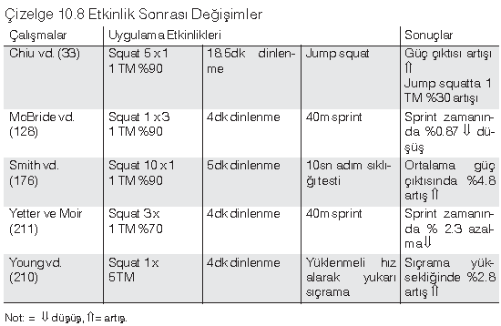

Slide 120
Yüksek antrenman sıklığı genel olarak, antrenman kapsamının, kısa süreli antrenman birimlerine bölünerek aynı gün içerisinde çok kere uygulanması ile sağlanmaktadır. Örneğin, Yunan (42) ve eski Sovyet (63) halter sisteminde bir antren¬man gününde, iki antrenman birimi kullanılmasına karşın Bulgar halter sisteminde ise bir antrenman gününde 6 tane 45dk süren antrenman birimi uygulaması yapılmaktadır (4-7,63). Ajan ve Baroğa (11), üst düzey yarışmacı haltercilerde verim düzeyini, en üst düzeye çıkarmak için her gün çok sayıda antrenman birimi uygulamaları yapmaları gerekli olduğunu belirtmektedir. Kısa antrenman birimleri ile antrenman kapsamının bölünmesi uygulamasında bir sonraki antrenman için toparlanmayı sağlamak amacı ile besinler ve ek besinlerin kullanılması da, antrenmanın niteliğini de arttırmaktadır. Bu yaklaşım Hâk-kinen ve Kallinen (76)'in çalışmasında da desteklenmektedir. Bu çalışmada antrenman kapsamı korunarak, antrenman sıklığını günde iki antrenman birimine çıkarmanın, günde bir antrenman birimi uygulamaya göre anlamlı büyüklükte, kas hipertrofisi ve sinir kas sistemi uyumu artışı sağlandığı, gösterilmiştir.

Slide 121
En uygun antrenman sıklığı düzeyini, çok sayıda etmen belirlemektedir. Antrenman du¬rumu, kuvvet biçimine olan gereksinim, antrenman dönemi gibi çeşitli etmenler kuvvet
antrenmanı sıklığını etkilemektedir. Örneğin çok sayıda sporcu, kuvvet antrenmalarını sadece kuvvet geliştirme amaçlı değil,özellikle de yaptıkları spor dalının verim düzeyi gelişimine katkı sağlaması amacı ile de uygulamaktadır. Buna bağlı olarak da; bu spor¬cular, diğer antrenman etkinlikleri ile bağlantılı olacak bir biçimde haftada 3-4 kuvvet antrenman birimi uygulamaktadırlar. Bununla birlikte eğer, sporcunun amacı maksimal kuvvet ve çabuk kuvvet (güç) üretebilme kapasitesini geliştirmek ise daha çok antrenman sıklığı kullanılmalıdır. Antrenman dönemlerine göre antrenman sıklığı da değişmektedir. Örneğin, hazırlık döneminde antrenman sıklığı, yarışma döneminin son bölümüne göre daha yüksek olmaktadır. Diğer yandan doruklama,ya da yüklenme azaltma( taper) ant¬renmanında -yorgunluğun en aza indirilebilmesi için-, genel olarak antrenman birimi sa¬yısı azaltılmaktadır.

Slide 122
Yüklenme Düzenlemesi
Antrenman içerisinde yüklenmelerin düzenlenmesi, fizyolojik uyumun sağlanması için önemli bir öğe olarak görülmelidir. Maksimal kuvvet kazanımı için etkili bir yüklenme düzenlemesi, düz piramit yüklenme ile sağlanmaktadır. Düz piramitte, sporcular önce çe¬şitli ısınma setleri uyguladıktan sonra önceden belirlenmiş yüklenmelerle antrenman set¬lerini piramidin en üst yüklenmesine kadar uygularlar daha sonra bu seti aşağıya doğru tekrarlarlar (çizelge 10.9). Piramidin düz bölümünde genel olarak kullanılan antrenman sertliği, sporcunun hedeflediği maksimal kuvvet değerinin %80 ile %100'ü arasındadır (12,66,77). Setin aşağıya doğru uygulanan bölümünde etkinlik sonrası kazanım etkisi sonucu olarak, güç çıktısı ve hareket hızı artmaktadır (186). Bu türden verim düzeyini en iyi düzeyde tutabilmek için antrenman sertliği, 1 TM'un %75-85 arasında seçilmelidir (66,211). Bu yaklaşıma uygun bir örnek Zatsiorsky (211)'nin yaptığı çalışmada gösteril¬miştir. Bu çalışmada Sovyet haltercilerinin bir yıllık antrenman kapsamının %35'i 1 TİN/Tun %70-80 arasında, antrenman kapsamının %20'sı ise 1 TIVTun %80-90 arasında ve antren¬man kapsamının sadece %7'si de 1 TM'un %90-100 arasında gerçekleştirilmiştir.

Slide 123
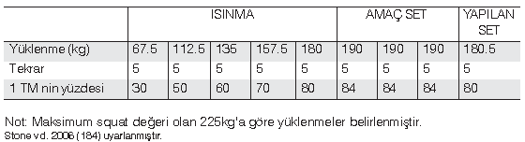
Çizelge 10.9 Düz Piramit Yöntemi ile Squat Alıştırmasında Yüklenme Uygu-laması

Slide 124
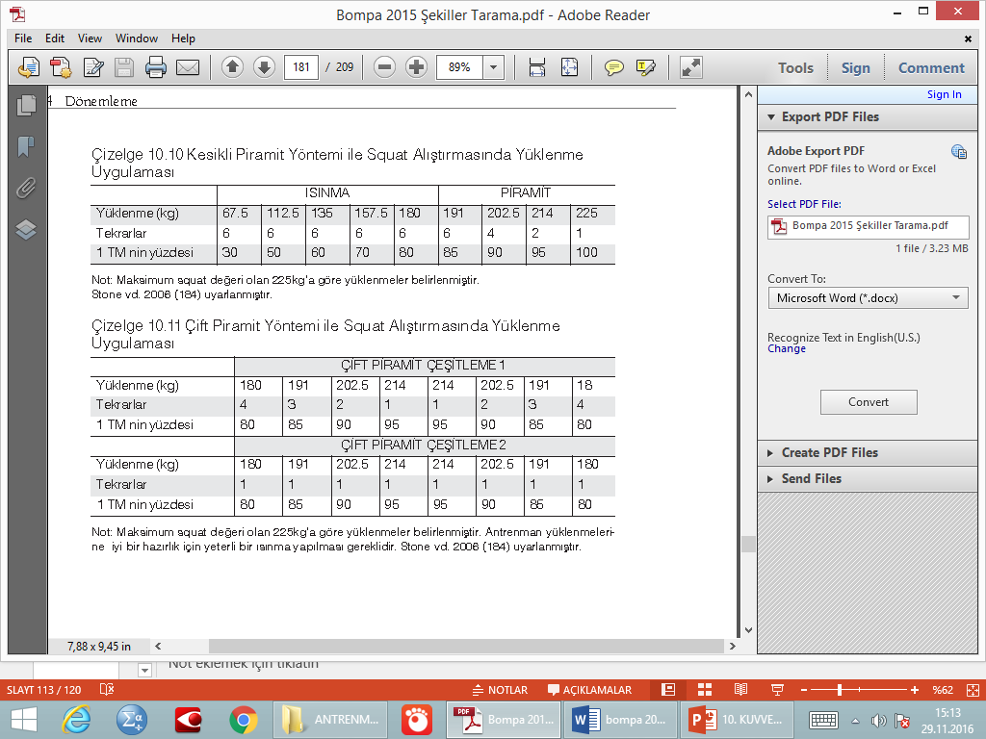

Slide 126
Bunun tersi bir yaklaşımı ise Hâkkinen vd. (77), -antrenman kapsamının 1 TM'un %80 den %90 ve %100 çıkartıldığında maksimal kuvvet düzeyinin anlamlı bir biçimde arttığını- belirt¬mektedir. Eğer, %90-%100 arasında çok geniş bir antrenman kapsamı uygulanırsa, verim düzeyi en uygun bir biçimde ortaya çıkmamakta, buna bağlı olarak da aşırı antrenman koşulları da ortaya çıkabilmektedir (56).

Slide 127
İkinci piramit biçimindeki yüklenme ise sadece piramit yüklenme olarak adlandırılan yük-lenme (24,173) ya da artan (çıkışlı) piramit yüklenme biçimi olarak tanımlanmaktadır. Bu yüklenme biçiminde her sette, 1 TM'a doğru yüklenmeler arttırılmakta, buna bağlı olarak da setlerde uygulanan tekrarların sayısı azalmaktadır (bakınız çizelge 10.10). Çıkışlı pira¬mitte kullanılan yüklenmeler arasındaki genişlik, %10-15'i geçmemelidir (24). Yüklenme genişliğinin %15 den fazla olması aşırı derecede yorgunluk birikiminden dolayı kuvvet geli¬şimini etkileyecektir (24).

Slide 128
Çıkışlı piramit yüklenme biçiminin uyarlanmış bir biçimi, çiftpiramit (24,69) ya da sadece piramit olarak tanımlanmaktadır (211,212). Bu yüklenme düzenlemesinde kuvvet alıştır¬maları, maksimal düzeye kadar artmakta daha sonra ise yüklenmeler aşamalı bir biçimde düşürülmektedir (211,212). Bu yüklenme biçiminin bağlantısının sağlanması, iki bölümde gerçekleştirilmektedir (bakınız çizelge 10.11). Birinci bölümde antrenman sertliği arttıkça tekrar sayısı düşürülmekte, antrenman sertliği düştükçe de set sayısı artmaktadır (24,69). Diğer bölümdeki hareket uygulamasında antrenman kapsamı sabit kalmakta, yüklenmeler bir tekrar olarak uygulanmakta, daha sonrada antrenman sertliği, aşamalı bir biçimde düşürülmektedir (211,212).

Slide 129
Bu yüklenme biçiminde ortaya çıkan, etkinlik sonrası kazanım etkisi, piramitte aşağı doğru yapılan yüklenmelerde antrenman azalmasına bağlı olarak ortaya çıkmaktadır. Bununla birlikte yorgunluk kapsamının çok fazla olmasından dola¬yı bu türden yüklenme biçiminde verim potansiyelinin azalması ortaya çıkmaktadır (32). Zatsiorsky (211), Zatsiorsky ve Kraemer (212), bu türden yüklenme biçiminin çok yaygın olmadığını ve bu tür yüklenmeyi kullanan çok sayıda olimpik düzeydeki sporcunun, yıkıma uğrayıp başarısız olduğunu belirtmektedir.

Slide 130
Piramit yüklenmenin diğer bir çeşitlemesi de eğik (çarpık) piramit uygulamasıdır. Bu çeşit¬leme, çift piramit yüklenmesinin gelişmiş bir biçimidir (24). Bu yüklenme biçiminde seri-lerdeki antrenman sertliği, son setten önceki sette en yüksek düzeyde olacak bir biçimde düzenlenir (bakınız çizelge 10.12).

Slide 131
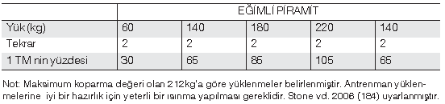
Çizelge 10.12 Eğik(çarpık) Piramit Yöntemi ile Orta Yükseklikten Sabit Omuzlamada Yüklenme Uygulaması

Slide 132
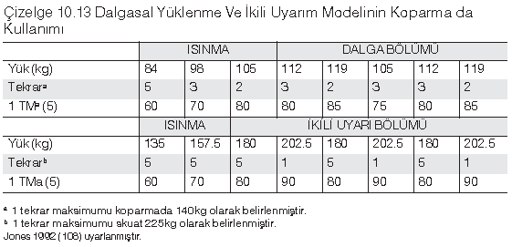

Slide 133
Daha sonra antrenman sertliği, etkinlik sonrası kaza-
nım etkisinin ortaya çıkması açısından düşürülmektedir (186). Bu yaklaşımı destekleyici
bir çalışmada Stone vd. (186), tarafindan yapılmıştır. Bu çalışmada, son set uygulamasın-
da büyük bir halter hızının sağlandığı belirtilmektedir. Bu verilere dayanarak, eğik piramit
etkinlik sonrası potansiyel kazanım bütünlüğünü sağlamak için çok kullanışlı bir yöntem
olduğu ortaya çıkmaktadır.

Slide 134
Diğer bir yüklenme biçimi ise dalgasal (değişken) yüklenme modelidir (189). Buyüklenme
biçimi, bazı kaynaklarda ise bölüm çalışması olarak değerlendirilmektedir (108). Bu model antrenman yüklenmesinde, ard arda ya da dalgasal biçimde yüklenmeler kullanılmaktadır (bakınız çizelge 10.3). Dalgasal yüklenme yöntemi, etkinlik sonrası kazanım etkisi sağladığından, ağır yüklenmenin arkasından sonra hafif yüklenmenin uygulanmasından
dolayı çok yararlı olmaktadır. Bu modelin sağladığı etkinlik sonrası kazanım etkisine yö-
nelik çalışmalar, bilimsel kaynaklarda çok yeni olarak yer almaktadır. Dalgasal yüklenme
modeli, halter alıştırmalarında (örneğin, koparma, sabit koparma, silkme, sabit silkme)
çok etkili olmaktadır. Dalgasal yüklenme modelinin diğer bir çeşitlemesi de çift uyarım
yaklaşımıdır (108). Bu yaklaşımda sporcular, %10-15 oranında değişen yüksek sertlikteki,
yüksek tekrarlı set uygulamasından tek tekrarlı set uygulamasına doğru değişen bir uygu-
lamayı gerçekleştirmektedirler. Çift uyarım yaklaşımı özellikle de kuvvet alıştırmalarında
(squat, çekme gibi) iyi bir çalışma koşulları sağlamasına karşın bilimsel kaynaklarda henüz yeterli düzeyde tartışamamaktadır.

Slide 135
KUVVET ANTREN MAN I DÜZENLENMESİNE İLİŞKİN YAKLAŞIMLAR
Antrenman sürecinin düzenli olarak denetimi sırasında genellikle göz ardı edilen, konu¬lardan birisi de, kuvvet antrenmanı dönemlemesidir (187). Antrenörler sporcuların geli¬şimlerini sağlamak için öncelikle, antrenman planının hedeflerini belirlemelidirler. Aşağıda izleyeceğiniz bölümlerde aşamalı olarak antrenörlerin bir planı tasarlaması, düzenlemesi ve kuvvet antrenmanını nasıl yönlendireceği konusunda yaklaşımlar gösterilmiştir.

Slide 136
Antrenman Hedefinin Belirlenmesi: Antrenman programlarının genel hedeflerinin belir-lenmesinde çok önemli olan bir aşama,kuwet antrenmanı dönemlemesinin tasarlan-masıdır. Bu aşamada antrenör ve sporcular, yarışma döneminde en yüksek verim dü¬zeylerine ulaşacakları zamanları öncelikli olarak belirlemelidirler.
Antrenmanın Dönemlerinin Belirlenmesi: Diğer antrenman dönemlemelerinde olduğu gibi kuvvet antrenmanı programı da hazırlık, yarışma ve geçiş dönemlerine bölünmektedir. Her dönemde gerekli olan antrenman özelliklerinin en üst düzeye çıkartılması sağlan¬malıdır. Bu yaklaşıma bağlı olarak etkinlik sonrası kazanım amacı ile (86,151) genel hazırlık döneminden başlayarak, özel hazırlık dönemi (86) ve yarışma dönemi boyunca sporcunun gelişimi sağlanmalıdır. Bu bağlamda antre¬nörler, sporcunun biomotor yeteneklerinin gelişimi için antrenmanı dönemler biçiminde yapılandırmak zorun¬dadırlar.

Slide 137
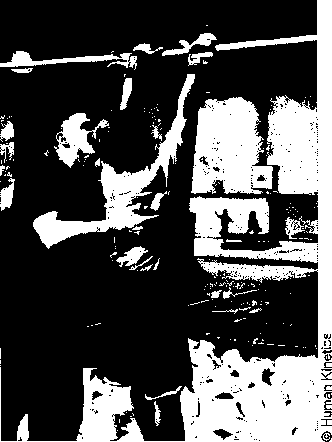
Başarılı bir kuvvet antrenmanı planlaması
için antrenörler sporcunun ne türden bir
kuvvet gereksinimi olduğunu anlamalıdırlar.

Slide 138
3. Sporcunun Gereksinimlerinin Belirlenmesi: Antrenörler, ge-reksinim analizini' kullanarakvenm için gerekli olan kuvvet biçimlerini, hareket biçimlerini, birincil olarak geliştiril¬mesi gereken özellikleri, spor dalının bioenerji gereksi¬nimleri ve eksik kalan ya da geliştirilmesi gerekli diğer özellikleri göz önüne alarak, gereksinimleri belirlemelidir (50). Antrenörler sporsal etkinliğin, fizyolojik gereksi¬nimlerinden yola çıkarak, kuvvet antrenmanını planla¬mak zorundadır.
4. Antrenman Planlaması İçerisine Tüm Antrenman Öğelerinin Yerleştirilmesi: Kuvvet antrenmanları planlaması, tesa¬düfe dayalı olarak yönlendirilmemelidir. Etkili bir kuv¬vet antrenmanı uygulaması için gerekli tüm antrenmanetmenleri planlama içerisine yerleştirilmelidir (187). Diğer bir değişle örneğin, takım sporlarında antrenörler, kuvvet antrenmanı, dayanıklılık, sürat ve çeviklik ile tek¬nik-taktik antrenman düzenlemelerini antrenmanın bir parçası olarak görüp, uygun bir biçimde düzenlemelidirler. Eğer bu tüm etmenler tam olarak geliştirilmez ise potansiyel olarak aşırı antrenmanın ortaya çıkma durumu artabilecek ve verim düzeyinin en uygun olarak yönlendirilmesi ise tesadüflere kalacaktır.

Slide 139
5.Antrenman Planlamasında Kullanılacak Alıştırmaları Seçimi: Antrenman alıştırmaların seçi¬
minde spor dalının özellikleri göz önüne alınmak zorundadır. Spor dalının gereksinim
(ihtiyaç) analizi yapılması sırasında antrenörler, birincil olarak çalışan kasları ve buna
uygun olarak geliştirici alıştırmaları belirlemelidirler. Örneğin, 100m sprinterlerinin ve¬
rim düzeyini iyi bir biçimde geliştirilmesi için alt gövde kuvvetinin geliştirilmesi gerek¬
lidir. Bu bağlamda antrenörler, squat ve güç omuzlaması alıştırmalarını kullanarak,
birincil olarak hareket eden kasları etkinliğe sokmaktadırlar. Bu yaklaşımı destekleyen
diğer bir değişle, squat ve güç omuzlaması ile koşu verimi ile anlamlı ilişkisi olduğunu
belirten çok sayıda bulgu bulunmaktadır (18,26,37).

Slide 140
Ek olarak yapılması gereken ödevlerden biriside antrenman dönemlerine göre alıştır¬maların seçilmesidir. Seçilen alıştırmalar, yıllık planlamadaki dönemlere en uygun alış¬tırmalar olacak biçimde seçilmelidir (86,151,187). Örneğin, genel hazırlık döneminin ilk başlarında çok az düzeyd,e teknik geliştirme amaçlı ağırlık kaldırma kullanılmalıdır. Bu¬nun nedeni ise; bu evredeki yorgunluğun, teknik verim düzeyinde bozulmalar yaratacağı, buna bağlı olarak ta yaralanmaları yada sakatlanma risklerini ortaya çıkabileceği ve verim kazanımlar da azalmalar oluşabileceğinden kaynaklanmaktadır. Bu bağlamda sporcu¬lar, tekniğe bağlı ağırlık kaldırmalarını -antrenman kapsamının azalmasına bağlı olarak yorgunluk birikiminin azalmasından dolayı- ağırlıklı olarak özel hazırlık ve yarışma dö¬nemlerinde uygulamalıdırlar. Bu alıştırmaların kullanımında diğer bir yol da genel hazırlık döneminde kondisyonlanmayı sağlayıcı alıştırmaların öncelikli olarak kullanılması öne çıkarken, kuvvet ve çabuk kuvvet gelişimini sağlayıcı özel alıştırmaların ise özel hazırlık ve yarışma döneminde ağırlıklı olarak kullanılması öne çıkarılmalıdır.

Slide 141
6.Test Değerleri: Alıştırmaların seçilmesinden sonra,- verim gelişiminin sağlanması için-
gerekli olan bir yaklaşım da antrenörler tarafından testler aracılığı ile sporcunun mak-
simal kuvvet düzeyinin saptanmasıdır. Sporcunun 1 TM'um değerinin bilinmesi, ant¬
renörün antrenman yüklenmeleri belirlemesini sağlamaktadır. 1 TIVTun sürekli olarak
değişmesi aynı zamanda sporcunun antrenman uygulamalarının ortaya çıkarttığı, fiz¬
yolojik uyarılara uyum sağladığının da bir göstergesi olarak değerlendirilmelidir. Bu
açıdan sporcular, düzenli olarak testten geçirilmeli ve bireysel yüklenme değerleri be¬
lirlenmelidir.

Slide 142
Çok sayıda antrenör, yanlış bir inanç olarak 1 TM'un saptanmasının tehlikeli ve spor¬cunun sakatlanma riskini arttırdığını düşünmektedir (28,122,127,155). Çoğu koşulda 1 TM testi, çok güvenli olarak uygulanmakta (159,170) ve saptanması ise kas kuvvetinin belirlenmesi için altın ölçüt olarak görülmektedir (101). Bazı yazarlar ise çoklu tekrarlar testleri ile 1 TM'un saptanmasını antrenman sertliğinin belirlenmesi açısından daha iyi olduğunu belirtmesine karşın (27,28,47,127), uygulama sonuçlarının değerlendirilmesi 1 TM'un kestirilmesin de yanlış yorumlamalar yapılabileceğini göstermektedir (127). 1 TM'un kestirim yolu ile saptanmasında ana sprun, çok sayıda tekrarlardan dolayı sakat¬lanma riskinin artması ya da aşırı yüklenmeli bir antrenman ortamını ortaya çıkartması olabilmektedir (56). Bunun tersi olarak, kuvvet antrenmanında belirlenen yüklenmeler¬den daha düşük sertlikte,-diğer bir değişle en uygun sertlik düzeyinin altındaki- antren¬man yüklenmelerini kullanılması da sporcuların kuvvet gelişim düzeyinde bozulmalara neden olabilmektedir.

Slide 143
7.Kuvvet Antrenman Programcının Geliştirilmesi: Sporcunun fizyolojik verim düzeyi, alıştır¬
ma sayısı, setleri, tekrarları, antrenör tarafından belirlendikten sonra bu veriler, mikro
döngü ve makro döngülerdeki 1 TM'a göre yüklenmelerin uygulanması için kullanıl¬
maktadır. Bunun yanı sıra antrenörler, kas kuvvetindeki gelişimi arttırmak için- fizyolo¬
jik uyum düzeyindeki değişimleri göz önüne olarak -kapsam, sertlik ve alıştırmalarının
uygulama düzeyini belirlemelidirler. Kas kuvvetindeki artışın belirlenmesi için antrenör¬
ler, hem dönem sonunda 1 TM'unun saptamasını, antrenman yüklerinin yeniden be¬
lirlenmesi için gerçekleştirmelidirler. Bu bağlamda antrenörler, 1 TM testlerini her yeni
makro döngünün başında uygulamalıdırlar.

Slide 144
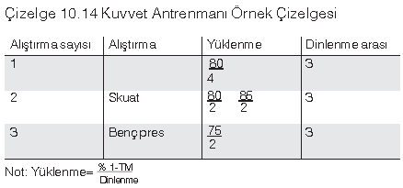

Slide 145
8.Antrenman Planının Kayıt Edilmesi: Antrenörler alıştırma, set sayısı, tekrar sayısı ve ant¬
renman yüklenmeleri gibi özellikleri kayıt etmelidirler (bakınız çizelge 10. 14). Yüklen¬
me, tekrar sayısı ve setler aşağıdaki biçimde düzenlenerek gösterilirler.
1 TM’un %/tekrar sayısı 1 TM'un yüzdesinin belirlenmesi -özellikle de çok sayıda sporcu ile de çalışılıyor ise- ant¬renörün, her sporcunun yüklenmelerini belirlemesi açısında gerekli olmaktadır. Yüzdelerin belirlenmesi ile antrenör her sporcu için programı bireyselleştirmekte ve sporcular 1 TM değerlerini, diğer antrenman yüklerini belirlemek için kullanabilmektedirler.

Slide 146
9. Antrenman Günlüğü Tutulması: Diğer bir önemli basamakta antrenman biriminde ya¬
pılan uygulamaların kaydedilmesidir. Eğer, antrenör ve sporcular ayrıntılı bir biçimde
günlüklerini tutarsa, bu verilerin incelenmesi sporcunun gelişim ve verim düzeyinin iz¬
lenmesini sağlayacaktır. Antrenman günlüğünde alıştırma, tekrarların sayısı, setlerin
sayısı, kg olarak yükler ve antrenman süresinin belirlenmesi yer almalıdır (Şekil 10.9).
Antrenör açısında tutulan günlükten yola çıkarak, uygulanan kapsam, metrik ton ve
antrenman sertliği (yüklenme kapsamı toplam tekrar sayısına bölünerek hesaplanan)
izlenmesi kolaylaşacaktır. Bunun için de excel yazılım programının kullanılması ile ant¬
renörler, yüklenme kapsamı, metrik ton, antrenman sertliği ve özel olarak artan ant¬
renman kapsamı ile sertliği de kolaycş belirlenebilecektir. Bu yapısı ile de antrenman
günlüğü, antrenmanın gözlenmesi için etkili olanaklar sunmaktadır (187).

Slide 147
ÖNEMLİ KAVRAMLARIN ÖZETİ
Kuvvet, çoğu spor dalı için çok önemli bir biomotor yetenektir. Kuvvet, aynı zamanda maksimal güç üretimi ve tekrarlı kas kasılmasının korunması, diğer bir değişle kassal da¬yanıklılık için temelleri oluşturmaktadır. Kuvvet antrenman dönemlemesi ile verim düzeyi¬nin en üst düzeye çıkartılması sağlanmaktadır. Sinir kas sisteminin, fizyolojik uyumunun sağlanması açısından kuvvet antrenmanlarında sporcular, çok özel antrenman uygulamaları gerçekleştirmelidirler. Sporsal verim düzeyinin en üst düzeye çıkartılması sadece antrenman uygulamalarının çeşitli düzenlemelerle yönlendirilmesine bağlı olarak orta¬ya çıkmaktadır. Çok sayıda yöntem, antrenman çeşitlemesi için kullanılırken ayrıca çok özel fizyolojik uyum sağlayan yöntemlerde kullanılmaktadır. Buna bağlı olarak da etkili bir kuvvet antrenmanının düzenlenmesi ve sporcuların gelişimi için uygun bir antrenman dönemlemesinin yapılması zorunlu olmaktadır. Diğer antrenman etkinliklerini göz ardı ederek, basit bir biçimde sadece kuvvet antrenmanının yıllık planlamaya yerleştirilmesi, verim düzeyinin en üst düzeye çıkartılması için yeterli olmamaktadır.

Slide 148
